Slide 1



Advanced Planning & Scheduling
APS - 생산계획 및 스케줄링 최적화 및 Simulation 솔루션
APS Solution - FLEXSCHE
2024
문의 : 010-5398-0584

Slide 2
1 APS 개요
2 회사 소개 (EGiT)
3 APS 범위 및 구현 방향
4 APS 솔루션 소개
5 시스템 구축 방안

Slide 3
1 APS 개요
1-1. APS란 무엇인가?
1-2. 도입 필요성
1-3. 도입 목적
1-4. APS 특징 및 장점
1-5. 부문별 기대 효과
2 회사 소개 (EGiT)
3 APS 범위 및 구현 방향
4 APS 솔루션 소개
5 시스템 구축 방안

Slide 4


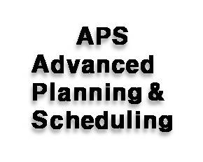



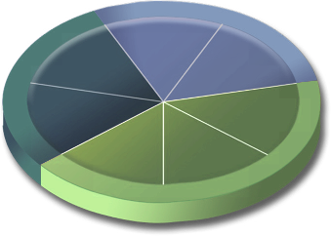




1.1 APS 란 무엇인가?
생산계획 수립 시 고객의 주문 달성을 위한 자원( 설비, 자재, 툴, 인원, 외주 등)의 가용성을 동시에 동기화하여 공장의 생산계획 및 스케줄링을 최적화하는 새로운 Approach Methodology 입니다.
APS 개요
생산능력 확대 및 품질/생산성 향상
1
What-If 시뮬레이션
자재
Materials
2
의사결정지원
수요
Demand
제약
Constraints
3
생산성 평가
4
보충계획
ERP
Data
APS
작업지시
5
최적화
실적
수집
스케줄링
6
재공, 재고계획
7
생산실적갱신
8
작업실행추적
9
작업지시
Notes:
사용자 별로 구분한 기대효과입니다.
대학경영자에게는 의사결정 지원을 통해 대학경쟁력을 강화시킬 수 있으며
교원, 직원, 학생에게는 업무편의성과 생산성 향상을 기대할 수 있습니다.
또한 운영자 및 시스템 측면은 유지보수가 용이하며 안정성, 통합성을 확보할 수 있습니다.

Slide 5

1.2 APS 도입 필요성
생산계획 담당자가 생산 공정의 모든 제약사항 및 가능성을 분석하여 수작업으로 단시간 안에 최적화 계획을 수립하는 것은 사실 불가능하며, 공정의 순서 조합은 천문학적인 숫자로 단순계산 됩니다. (기계 1대에 10개 작업일 경우 : 3,628,800개의 순서조합 필요) .
APS 도입 필요성
생산계획/스케줄링 복잡
계획 담당자에게 필요사항
비용발생요인
자원(설비,자재 등) 제약사항
스케줄 규칙설정을 지원하는 Computer 프로그램 System
단납기 달성을 위한
작업시간 연장
자재 항시 사용을 위한
높은 안전재고 유지
생산흐름 원활을 위한
재공품 증가
긴급주문 처리를 위한
부대 시설 증가
고객 주문 만족을 위한
완제품 재고량 증가
긴급주문 진행을 위한
추가 작업자 발생
생산(설비) 능력
수요의 변동
스케줄 과정에서의 다양한 제약조건,
변수를 이해하는 System
공정 특성
작업 순서
신속한 Simulation 속도가 보장되는 System
해체/청소
긴급 오더 대응, 신속한 현장 전파
결과의 신뢰성이 반복적으로 검증되는 System
계획수립시간
Setup(작업준비)
다른 목적으로, 다른 사용자가 각자의
방식으로 데이터가 활용되는 System
생산 Batch Size
재공/재고
Notes:
사용자 별로 구분한 기대효과입니다.
대학경영자에게는 의사결정 지원을 통해 대학경쟁력을 강화시킬 수 있으며
교원, 직원, 학생에게는 업무편의성과 생산성 향상을 기대할 수 있습니다.
또한 운영자 및 시스템 측면은 유지보수가 용이하며 안정성, 통합성을 확보할 수 있습니다.

Slide 6




1.3 APS 도입 목적
많은 기업이 ERP 및 MES 등 각종 시스템을 구축 하였지만 핵심 성과지표 등에서 실질적인 효과를 보지 못하는 실정입니다, APS는 기업의
리드타임 단축, 납기준수 및 운영비용 감소 등 실질적인 원가절감 효과 및 기업 환경개선을 위한 최적화 시스템 입니다.
.
도입의 목적
Q1
생산성 증가
Q4
Gross Profit 증가
기계와 자원의 효율적 사용이 전제 되어야 합니다
자재의 공급이 동기화 되어있는 상태에서 기계와 사람의 효율적인 사용이 전제되어야 합니다
Q2
Cycle Time 단축
Q5
First To Market 유지
Through put + Small Lot 또는 Small Batch 생산이 가능해야 합니다
학습곡선을 통해 새로운 제조
절차가 스케줄 되는 것이 가능해야 합니다
Q3
복잡한 스케줄 해결
Q6
Customer Service
많은 제조 오더 + 많은 제품종류가 생산 스케줄을 작성하는데 본질적으로 복잡하게 합니다
고객서비스 = 짧은 Cycle Time
+ 정확한 Order Tracking +
정시 납품
Notes:
사용자 별로 구분한 기대효과입니다.
대학경영자에게는 의사결정 지원을 통해 대학경쟁력을 강화시킬 수 있으며
교원, 직원, 학생에게는 업무편의성과 생산성 향상을 기대할 수 있습니다.
또한 운영자 및 시스템 측면은 유지보수가 용이하며 안정성, 통합성을 확보할 수 있습니다.

Slide 7






1.4 APS 특징 및 장점
APS는 생산 리드타임 단축, 납기준수 및 운영비용 감소 등 경영환경 개선을 위한 최적화 시스템 입니다
APS가 최적화 계획 수립이 가능한 이유?
제약조건 동기화 계획
MRP/CRP 계획의 무한 능력(infinity Capacity) 계획에서 야기된 문제점 해소
다중의 변수와 제약 조건들(자재, 설비, 툴, 인원 및 수요)을 동기화 하여 계획 수립
자재계획과 자원능력을 동시에 수립함으로써 불확실성을 제거
정교한 일정 계획 수립
원자재, 재공품 등을 생산 현장의 구체적인 일정계획에 맞추어 수립
자재의 부족으로 인한 생산 장애를 없애 생산의 효율을 향상
현장의 제약을 반영한 유한능력(finitive Capacity)을 기준으로 한 일정 수립
유용한
통합 생산
계획 수립
비현실적
가정을 배제
유한의 자원능력과 자재 사용량의 제약을 고려.
가능한 작업량 자원할당 및 기 할당된 작업량을 고려, 자원의 가용 능력 산정
각 공정의 일정 계획 상황에 따라 변동하는 리드 타임을 사용.
신속한
Simulation
빠른 계산 속도와 정확성이 보장 ( 몇 분이나 몇 초 이내에 생산계획 수립/조정)
생산과정에서 발생하는 문제의 영향과 이를 해결하기 위한 단순 조작성
생산 목표를 달성하기 위한 여러 방안의 비교 수립 가능(Simulation).
고객서비스 향상
고객의 주문이나 잠재적인 요구를 사전 계획 가능.
긴급 오더 건에 대한 신속한 현장 전파
실시간 납기통보 가능 , 납기준수
Notes:
사용자 별로 구분한 기대효과입니다.
대학경영자에게는 의사결정 지원을 통해 대학경쟁력을 강화시킬 수 있으며
교원, 직원, 학생에게는 업무편의성과 생산성 향상을 기대할 수 있습니다.
또한 운영자 및 시스템 측면은 유지보수가 용이하며 안정성, 통합성을 확보할 수 있습니다.

Slide 8
1.4 부문별 기대효과
APS “FLEXSCHE” System 구축으로 인하여, 생산의 효율성 제고와 공정 운영의 최적화, 생산성 및 품질향상, 설비효율 향상과 최적의 생산활동 지원체계 확립 및 지식기반의 정보화 체계를 실현하는 효과를 얻을 수 있습니다.
기대 효과
INTERFACE
INTERFACE
ERP
오더,품목,설비,
가용설비,표준시간,
공정절차,BOM,
공정제약조건,
재고,지그,Tool,
구매PO,입고예정
APS
MES
오더별,공정 별,
설비 별,기간별
스케줄링결과
영업/구매/생산/물류
생산관리
생산현장모니터
EFFECT
고 객
납기 준수 율 향상
납기 회신속도 향상
기 주문 오더 현황정보
영업부문
신규 주문 납기예측
진행오더 현황파악
생산/영업 Conflict 감소
긴급오더 시뮬레이션
생산관리
설비 별 작업지시
단시간 일정계획수립
미래시점 부하예측
문제공정 사전예방
잔업계획의 안정화
긴급잔업 신속반영
생산성/납기준수
표준시간 관리능력
설비관리
보수일정 생산반영
긴급보수 일정반영
보수가능 일정산출
협력업체
사전발주 예고
생산계획 안정화
납품품질 향상
Notes:
사용자 별로 구분한 기대효과입니다.
대학경영자에게는 의사결정 지원을 통해 대학경쟁력을 강화시킬 수 있으며
교원, 직원, 학생에게는 업무편의성과 생산성 향상을 기대할 수 있습니다.
또한 운영자 및 시스템 측면은 유지보수가 용이하며 안정성, 통합성을 확보할 수 있습니다.

Slide 9
1 APS 개요
2 회사 소개 (EGiT)
2-1. 일반현황
2-2. APS 사업 실적
2-3. APS 구축사례 소개
2-4. APS 구축 특성
3 APS 범위 및 구현 방향
4 APS 솔루션 소개
5 시스템 구축 방안

Slide 10
2.1 회사 개요
EGIT는 오랜 APS 구축 운영 경험을 바탕으로 기업의 리드타임 단축, 납기준수/운영비용 감소 등 경영 환경 개선을 위한
APS (최적화 생산스케줄링) 구축 전문기업으로 활동하고 있습니다
회사명 | ㈜이지아이티컨설팅 (EGITCon Inc.) http://www.egitcon.co.kr
사업분야 | APS ( Advanced Planning & Scheduling )
주 요 연 혁 | 2002 02.15 일본FLEXSHE사 “FLEXSCHE APS Components” 발표 2002 04.25 ㈜이지에스엔씨 설립, FLEXSCHE Business Partner 2004 10.30 일본FLEXSHE사 “FLEXSCHE APS GP” 발표 2003~2008 영풍전자 외 7개사 APS 구축 ( 도약기 ) 2010 03.14 ㈜이지아이티컨설팅 설립, FLEXSCHE 한국 총판 2009~2010 고려상사 외 20여개사 APS 구축 ( 안정기 )
주 Solution | FLEXSCHE APS GP ( Factory Scheduling ) Version 22.1 - 자원(설비,자재,툴,인원 등)의 가용성을 동시에 동기화하여 스케줄링을 최적화하는 APS 솔루션.
 | FLEXSCHE d-MPS ( Master Planning ) Version 2.2 - 미래 수요의 불확실성과 단기적 변동에 정확하게 대응, 안정된 생산을 실현하도록 지원하는 MP 솔루션
APS
Schedule
d-MPS
Notes:
사용자 별로 구분한 기대효과입니다.
대학경영자에게는 의사결정 지원을 통해 대학경쟁력을 강화시킬 수 있으며
교원, 직원, 학생에게는 업무편의성과 생산성 향상을 기대할 수 있습니다.
또한 운영자 및 시스템 측면은 유지보수가 용이하며 안정성, 통합성을 확보할 수 있습니다.

Slide 11
2.2 APS 사업 실적
순 | 회사명 | 업종 | 주 생산품 | 구축 기간 | 소재지 | 구분
1~8 | 체시스 외 7개 업체 | 자동차 부품 외 | 차체 외 | 2002.03~2009.12 |  | 도입기
9~18 | 고려특수선재 1~10 | 철강 | 와이어 | 2010.05~2023.05 | 경남 양산 등 | 성장기
19 | 코리녹스 1 | 철강 | 철판 | 2011.03~2011.07 | 부산
20 | 새론오토모티브 1 | 자동차부품 | 브레이크패드 | 2013.03~2013.08 | 경기 천안
21 | 창신INC | 섬유 | 신발 | 2014.04~2014.11 | 베트남
22 | PIOLAX | 기계장비 부품 | 완충장치 | 2014.10~2015.02 | 인천
23 | 새론오토모티브 2 | 자동차부품 | 브레이크패드 | 2015.03~2015.08 | 중국 북경
24 | 코아비스 | 자동차부품 | 연료펌프 | 2015.10~2016.07 | 세종시
25 | 아트라스BX (대전) | 자동차부품 | 차량용/산업용 배터리 | 2016.10~2017.04 | 대전
26 | 아트라스BX (전주) | 자동차부품 | 차량용/산업용 배터리 | 2017.02~2017.07 | 전주
27 | 새론오토모티브 3 | 자동차부품 | 브레이크패드 | 2018.05~2018.11 | 중국 연태
28 | 연우 | 용기 | 화장품, 의약품 용기 | 2018.08~2019.09 | 인천
29 | 태양금속공업 | 자동차부품 | 볼트, 너트 | 2019.02~2019.10 | 안산
30 | 수산CSM | 자동차 | 특장차 | 2021.09~2022.02 | 아산
31 | 코리녹스 2 | 철강 | 스테인리스 냉연코일 | 2022.12~2022.09 | 부산

Slide 12
2.3 APS 구축 사례
업체현황 | 구축 효과
업체 | 고려특수선재 | 생산성 향상 | 생산성(32%) 증가, 재공량 감소(50%) - 2014 결과 : 1,900Ton/월(36% 증가) 품질 향상(불량률 약30% 감소) 납기 준수율(100%)
품목 | 스테인리스 와이어
공장 | 양산, 대송, 옥명, 의령, 부산
특이 사항 | 2010~2015년까지 5개공장 APS 순차적 완료 2018년 8번째 공장 도입 해외 2개 공장 도입예정 (미국, 체코) 공장 | 업무 간소화 | 계획수립 변화(공장별 관리 인원 1명 운영) 주간 단위 생산계획→일일 단위 및 수시수립 국내 5개 공장의 통합 생산계획팀 신설 준비
업체 | 새론오토모티브 | 작지 일원화 | 스케줄에 의한 설비별 작업지시 수립 최적의 생산스케줄 기반 계획담당자 통제 생산 前/後공정 연계 스케줄 , 全공정 全설비 작업지시 발행 자원(사람/기계/Method등) 변동에 따른Simulation 가능
품목 | BRAKE PAD, BRAKE LINING
공장 | 천안, 중국북경, 연태
특이 사항 | 천안 1공장 2013년 8월 완료 중국 2공장(북경) 2015년 5월 완료 중국 3공장(연태) 2018년 11월 완료 | 원가절감 | 일일 생산계획 SYTEM 처리시간 (2~5분), 확정(30분) 긴급 오더 즉시 반영, 평준화 생산, 재공/재고 감소 생산계획, 공정 재고파악 시간 최소화, 품질업무 치중
업체 | 코아비스 | 생산성 향상 | 반제품 생산계획 수립을 통한 - 생산성 향상 (Productivity 10% up) - 인건비 감소 (Labor cost 5% down)
품목 | Fuel Pump Module , Fuel Pump
 |  | 재고금액 감소 | 공정재고 금액감소 (24억 -> 14억 / 10억 감소) 자재창고 (40억->25억 / 15억 감소)
공장 | 세종, 중국,슬로바키아,멕시코
특이 사항 | 세종시 1공장 APS 구축완료 _ 2016년 5월 멕시코공장 APS 구축 예정 | 인적 오류 감소 | 생산계획, 자재이동 인적 오류감소 공정 재고조사 인원 및 재고 감소
업체 | 한국아트라스 BX | 원가절감 | 계획수립변화 ( 공장별 관리인원 5명-> 1명)
품목 | 배터리
 |  | 결품예방 | 자재 필요 소요량 및 협력사 부하분석을 통한 결품 방지
공장 | 대전공장 , 전주공장
특이 사항 | 대전공장 2017년 4월 구축완료 전주공장 2017년 8월 구축완료 | 반제품 재고 감소 | APS 반영에 따른 그린재고 50% 및 비축 생산품 30% 감소

Slide 13
2.4 당사의 APS 구축 특성
하부 공정의 반제품 계획/실적이 반영되지 않는 주요공정 스케줄 만으로 생산계획 최적화 수립은 불가능합니다.
당사는 프로젝트 진행시 전체공정을 스케줄링 하는 것을 추천합니다 .
전체 공정
계획 수립 실현
주요공정 및 반제품공정, Sub line 전체공정을 설비 별 스케줄링 하는 것을 원칙으로 함
모든 구축업체 전체공정 (주요공정 및 반제품공정, SUB LINE, 사내/외 외주) 스케줄 구축 운영
유연한 스케줄링
알고리즘
패키지 장점+ 개발 커스터마이징 유연성
제약조건, 현장 요구사항을 SOURCE 수정 없이 패키지에서 지원하는 METHOD로 무한 설계
계열 공장
구축율 100%
FLEXSCHE APS를 구축한 업체는 계열공장 및 해외공장 APS 프로젝트 진행
2009년 이후 구축한 업체 100% 계열사 추가 구축 실현
물류 지원 부문 확대 구현
재고, 재공의 최소화와 적시성을 고려한 구매오더 생성 가능, 발주업무 연동 지원
변동에 따른 사전 warning 제공 및 생산 장애를 없애 생산의 효율을 향상 (물류자동지시)
2007년 이후 일본시장 APS 솔루션 판매율 1위 달성
국내 도입 업체의 평가 뛰어남 ( 전체공정 APS 활용 BMT업체 다수 )
기술 인정
APS 전문성
APS 부문에만 15년간 전념 해온 오랜 구축 경험을 바탕으로 성공적인 프로젝트 실현
일본 FLEXSCHE사 역시 APS 만 전문으로 연구/개발 지원하는 GLOBAL 기업입니다.

Slide 14
1 APS 개요
2 회사 소개 (EGiT)
3 APS 구축 범위 및 방향
3-1. 구축 예상 범위
3-2. APS 흐름 이해
3-3. 기초정보 관리 방안
3-4. APS 구축 방향
3-5. 기대효과
4 APS 솔루션 소개
5 시스템 구축 방안

Slide 15

3.1 구축 예상 범위
일반적인 예상 구축 범위는 하기와 같습니다. 프로젝트 진행 시 유관부서 협의/확정 후에 I/F 방식 및 구축 PROCESS 는 변경 가능합니다.
.
예상 구축 범위
ERP
MRP/MPS 지원
년/분기/월간
사업계획
관리
DATA
DATA
DATA
DATA
DATA
DATA
월,년간생산계획
(제품/반제품/구매오더)
DATA
DATA
DATA
년/분기/월간
설비가동계획
생산관리
기준정보
BOM
APS
월/주간/일일
자재소모계획
구매관리
Routings
월/주간/일일
월/주간/일일
생산계획
품목정보
공정/품목/설비별 계획
생산/공장
능력기준정보
설비별 작업순서
현장
오더정보
Assist System
관리지원
관리자
실적정보
운영지원시스템
재고정보
분석 지원
사용자
Master
Analyzer
ERP or MES
기준정보 지원관리,
관계시스템 DATA 추적관리
APS 제약조건 관리
RAW DATA 분석표
필요 소요량 정보
작업순서표
가동율 분석
부하 분석
DATA
생산실적
공정변동
DATA

Slide 16
3.2 APS 흐름 이해
업무 Process 의 연계 흐름을 정리 합니다.
PROCESS 업무 연계 흐름
선행 프로세스 | APS 프로세스 | 후행 프로세스
APS 정보
제약조건
APS
Demand Planning
수요예측/계획
작업 지시
Item, BOM
Route, Calendar
설비/Item C/T
기준정보
설비 정보
금형
Capacity
외주 지시
Scheduling
자원 제약 반영
공정 제약 반영
생산자원
스케줄 확정
소요량분석
공정 실적
재공 현황
공정실적
schedule
자재소요계획
자원 점검/조정
기준정보 점검
물류준비
입고예정
Capacity, Material 점검
Shortage 원인 분석
조정 및 재 계획
구매정보
기준정보 오류 수정
부하분석
APS 조정
오더정보
오더

Slide 17
3.3 기초정보 관리 방안
ERP, MES에 없는 제약정보는 APS 자체 관리 or 운영지원 Assist Program에서 관리하는 것이 바람직합니다.
Scheduling 기초정보 관리 제언
구분 | 관리 대상 | Description | 주기 | R&R | 원천 | 방안
Demand | 오더 | 생산오더 | 주 | 영업 | ERP
 | 개발 Demand | 개발/샘플 제품에 대한 Demand 관리 | 수시 | 개발 | ERP | Assist Program
 | 재작업 Demand | Replace 제품에 대한 Demand 등 | 주 | 제조 | ERP | Assist Program
Constraint | 설비 운영계획 | 설비 Calendar 관리 | 수시 | 제조 | MES | APS
 | 설비 비가동 시간 | 설비 PM시간 등 비가동 정보 관리 | 수시 | 기술 | MES | APS
 | 기타 Tool | 기타 가공 설비 등 제약정보 관리 | 수시 | 기술 | MES | Assist Program
Dynamic | 재고(원자재, 반제품) | 주요 자재,재고 | 수시 | 생관 | MES
 | 반제품 공장 이고 시간 | 공장간 이동 입고계획 or 조건 반영관리 (협의필요) | 수시 | 제조 | MES | Assist Program
 | 자재입고계획 | 자재 입고계획 | 수시 | 구매 | MES
 | 재공 | 공정/설비/제품별 WIP | 수시 | 제조 | MES | I/F
Static | 설비-제품 Assign | 생산 스케줄 대상 제품의 투입 가능 설비정보 | 수시 | 기술 | MES | Assist Program
 | Tact Time | 공정/설비/제품별 투입~완성 소요시간(제품1개당) | 수시 | 기술 | MES | Assist Program
 | Lead Time | 생산 스케줄 비대상 공정/제품별 L/T | 수시 | 제조 | MES | Assist Program
 | BOM, 품목코드, Route | 제품의 부품구성정보, 공정 Routing 및 Yield | 수시 | 개발 | ERP
 | 오더 우선순위 | 영업 유형(수출, 국내, 협력사, sample)별 . | 수시 | 개발 | ERP
 | Setup(품종전환)Time | 공정의 주요 변경 유형별 관리 | 수시 | 기술 | MES | Assist Program
 | Lot Size | Planned W/O 구성을 위한 단위, Lot Size | 수시 | 생관 | MES | Assist Program

Slide 18
3.4 APS 구축 방향
전후 공정간 Balance 를 감안한 신속 정확한 동기화 계획 수립이 절대적으로 필요하다고 판단하며, 전체 공정에 대한 제약조건의 정형화 및 자재/자원 CAPA 동시 감안한 생산계획, 자원 소요 계획 미래 예측 Simulation 의 원활한 업무 처리가 필요 시 됩니다.
추진 방향
Planning 통합 Scheduling
실행 체계 확립
“기존시스템과 APS 시스템간의 명확한 R&R을 통한 분산시스템 구성 및 단일시스템 통합”
본 공장
APS
영업
생산
구매
생관
고객 납기 회신
납기 차질 사전 점검
공장별 1인 체계 or 통합 체계
오더
납기
“납기예정일＂
작업지시
(공장간이고)
필요 소요량 정보
원활한 구매 지원
입고
계획
실적
소요계획
생산
지시
생산수요예측
명확한 작업지시
품질향상/현장개선
계열(협력)공장
생산
계획
납기
정보
원활한 계획수립
신속한 납기차질 대응
공장 연동 관리
APS 추진방향
생산계획 표준 프로세스 & 시스템 관리를 위한 운영체계 정립
Notes:
사용자 별로 구분한 기대효과입니다.
대학경영자에게는 의사결정 지원을 통해 대학경쟁력을 강화시킬 수 있으며
교원, 직원, 학생에게는 업무편의성과 생산성 향상을 기대할 수 있습니다.
또한 운영자 및 시스템 측면은 유지보수가 용이하며 안정성, 통합성을 확보할 수 있습니다.

Slide 19


3.5 기대효과
APS 시스템 도입에 의해 적용 대상 업종, 공장, 공정의 상황, 오더별로 상세한 스케줄링이 가능하며, 프로그램에 의해 표준기능 이외의 고객 고유의 기능 추가가 가능합니다. 따라서 KPI 목표달성이 현실적으로 가능합니다. 생산 현장으로부터 성공적인 경영혁신이 효과적으로 실현 될 수 있습니다.
정량적 기대 효과
구 분 | 목 표 | 내 용
제조 리드타임 단축 | 20~50% 단축 | 납기준수율 95% 이상 가능 신속한 납기회신(50%이상) 갑작스런 계획변경 대응(30%) 설비 고장ㆍ교체에 대응(20%) 생산 품목변경에 대응(20%)
가시화 (눈으로 보는 생산계획관리) | 연장근무 30%감축 | 전체 공정, 공정 조업도관리 부하조정된 실현가능한 공정계획 설비 가동율 향상(30%) 생산계획 노하우의 공유(50%)
재고 감소 | 20~50% 감축 | 원,부자재 재고의 삭감(30%) 공정간의 재공 재고의 삭감(50%) 완제품재고의 삭감(20%)
생산 계획 및 관리 비용 감소 | 50~80% 감축 | 생산계획 관련 인원 감축(70%) 간접 관리 업무의 감소(80%)
고객서비스
설비가동율
99%
25%
30%
5%
30%
50%
50%
재공(WIP) 재고
원/부자재 재고
완제품 재고
준비 비용(Setup Cost)
생산 Lead Time
출처 : 미국 MESA자료
Notes:
사용자 별로 구분한 기대효과입니다.
대학경영자에게는 의사결정 지원을 통해 대학경쟁력을 강화시킬 수 있으며
교원, 직원, 학생에게는 업무편의성과 생산성 향상을 기대할 수 있습니다.
또한 운영자 및 시스템 측면은 유지보수가 용이하며 안정성, 통합성을 확보할 수 있습니다.

Slide 20
1 APS 개요
2 회사 소개 (EGiT)
3 APS 범위 및 구현 방향
4-1. FLEXSCHE 소개
4-2. 특징 및 장점
4-3. 기본 모듈의 구성 및 기능
4-4. 확장 모듈의 구성 및 기능
4-5. 차트 화면 예
4 APS 솔루션 소개
5 시스템 구축 방안

Slide 21

4.1 FLEXSCHE 소개
FLEXSCHE 는 일본의 FLEXSCHE社가 개발한 공장스케줄링 시스템으로 기존의 APS Package에서 나타나는 여러가지 문제점을 보완하여 개발된 새로운 개념의 솔루션 입니다 . 2007년 이후, 일본 국내 시장 점유율 1 위를 선점한 제품입니다. 해외로 전개하는 제조업의 요구에 대응하기 위해 각국의 총 대리점을 통해 판매 및 기술 지원을 하고 있으며, APS 만 연구/개발/판매하는 전세계에서 유일한 회사입니다.
FLEXSCHE 소개
시스템구축의 유연성
① 작업수 증가에 따른 선형적 증가
② 자체 초고속 MRP, 스케줄링 실행
(400만건 10분이내)
③ 보충오더, 구매오더 자동생성 기능
Why
FLEXSCHE?
Package
장점
+
Custom made
장점
페키지
장점
① 조건에 따른 선택적 라우팅 사용
② Excel 형태 수식을 사용
-비선형 제조시간/자재소요 계산
-각종 테이블 참조로 데이터 생성
③ 임의의 테이블/속성 자유자재 추가
④ 공정특성을 감안한 공정별, 공장별
스케줄링 룰을 자유 자재로 구현
1
높은 신뢰성
2
사용자 요구의 유연한
대응가능
+
3
개발
유연성
비용절감
① 임의추가 테이블 속성의 DB연동과
입출력 Filter 자유자재
② 그래픽컬 에디터에서 공정변경 추가/삭제
③ 엑셀처럼 데이터 편집
④ 임의의 조건으로 각종 테이블, 오더간트,
자원간트차트 필터표시
⑤ 각종 형태의 테이블, 간트차트를 스타일을
보존해 즉시 원하는 형식으로 표시
4
단기간 시스템 구축 가능
+
5
표준기능에 관하여
vendor가 유지보수
사용
편의성
6
version up기능확장
Notes:
사용자 별로 구분한 기대효과입니다.
대학경영자에게는 의사결정 지원을 통해 대학경쟁력을 강화시킬 수 있으며
교원, 직원, 학생에게는 업무편의성과 생산성 향상을 기대할 수 있습니다.
또한 운영자 및 시스템 측면은 유지보수가 용이하며 안정성, 통합성을 확보할 수 있습니다.

Slide 22
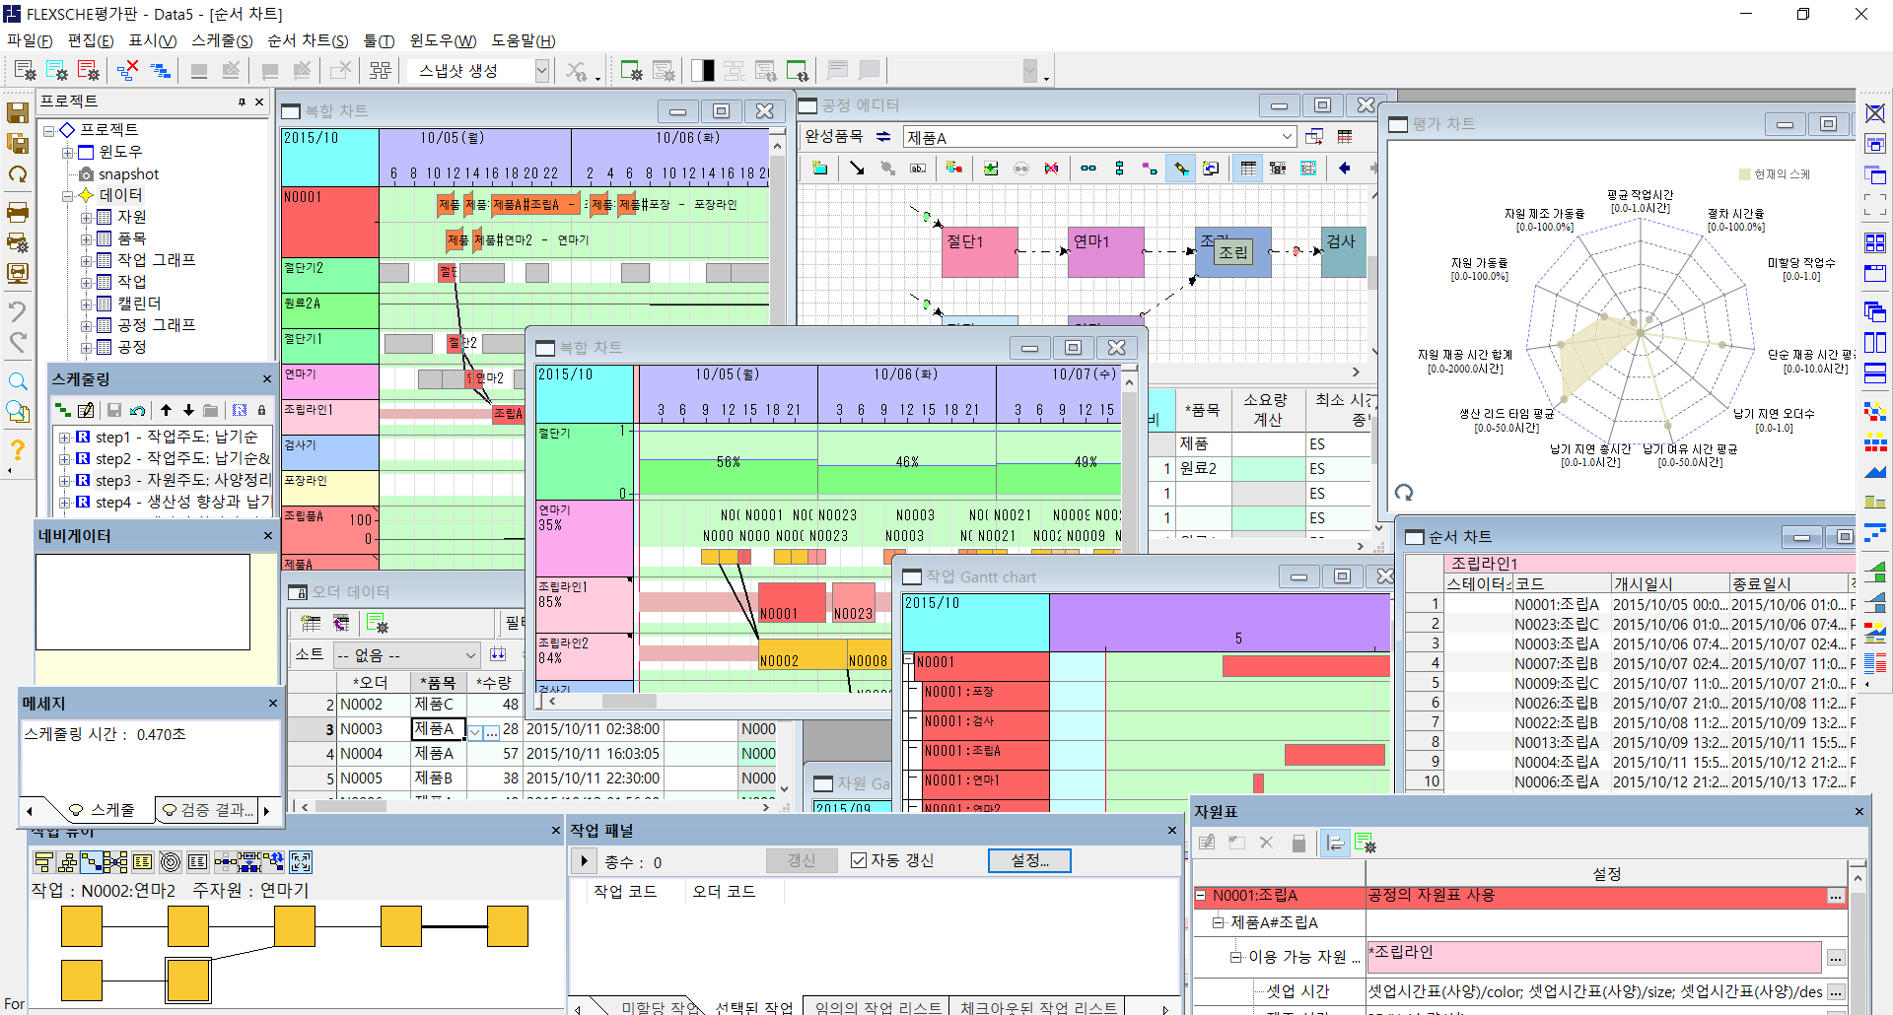
4.2 특징 및 장점
편의성을 극대화한 다양한 차트, 패널, 뷰어, 분석 툴을 제공합니다.
4.2.1 FLEXSCHE의 기본 화면
분석 툴
프로젝트패널
다양한 차트
스케줄링패널
네비게이션
메시지 패널
작업 뷰어
작업 패널
가용 자원
Notes:
사용자 별로 구분한 기대효과입니다.
대학경영자에게는 의사결정 지원을 통해 대학경쟁력을 강화시킬 수 있으며
교원, 직원, 학생에게는 업무편의성과 생산성 향상을 기대할 수 있습니다.
또한 운영자 및 시스템 측면은 유지보수가 용이하며 안정성, 통합성을 확보할 수 있습니다.

Slide 23



4.2 특징 및 장점
FLEXSCHE는 빠른 스케줄링 속도로 다양한 변수의 시뮬레이션이 가능하여, 납기 준수 율과 신규수주에 대한 납기예측 요구즉답 등 고객서비스
수준향상과, 생산 현장기능 중심으로 생산성 향상에 기여합니다.
기능특징 (1/4)
1
사용자가 스케줄링
Rule을 직접 정의
사용이 편리하고 여러 가지 스케줄링메소드를 조합해 복잡한 룰을 자유 롭게 정의합니다. 제공되는 여러가지 메소드를 조합하고, excel의 macro 기능을 사용하여 쉽게 정의
각 기능은 옵션설정에 의한 세밀한 조정과 개개의 「스케줄링 메소드」를 조합해 독자적인 스케줄링 알고리즘 으로 공장 고유의 요구에 완벽하게 대응할 수가 있습니다. 공장 전체 최적화 및 각 공정별 부분 최적화 구현 가능
2
시스템의 유연성
FlexscheGP는 생산 스케줄링 플랫폼 FLEXSCHE 컴포넌트를 베이스로 개발, 인터페이스의 공개로 개발자가 기능추가와 확장을 할 수 있도록 툴을 제공 하므로 확장성이 뛰어납니다 , 고객의 애로점은 당사/본사 R&D 에서 개발을 지원합니다
3
시스템의 확장성
Notes:
사용자 별로 구분한 기대효과입니다.
대학경영자에게는 의사결정 지원을 통해 대학경쟁력을 강화시킬 수 있으며
교원, 직원, 학생에게는 업무편의성과 생산성 향상을 기대할 수 있습니다.
또한 운영자 및 시스템 측면은 유지보수가 용이하며 안정성, 통합성을 확보할 수 있습니다.

Slide 24
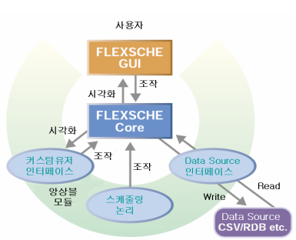
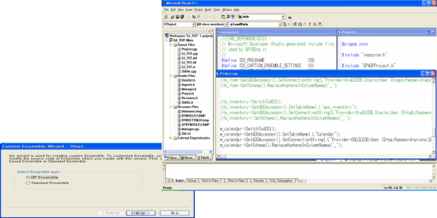
4.2 특징 및 장점
APS의 복잡한 로직은 캡슐화되고 있으므로 귀사만의 특성을 고려하여 로직 추가가 가능합니다. 또 인터페이스가 완전하게 공개 되고있어 제3의 독자적인 생산 스케줄러를 개발하는 것도 가능합니다. 따라서 FLEXSCHE는 무한하고 효율적으로 확장할 수가 있습니다.
기능특징 (2/4)
앙상블 모듈(기본)
EDK(앙상블 개발 킷)
「데이터 로드＆저장」이나 「스케줄링」등의 생산 스케줄러의
기능을 실장 한 모듈로써, FLEXSCHE Components를 이용해 개발합니다. FLEXSCHE GP에서는 「GP앙상블」이라고 하는
모듈에 그러한 기능이 추가되고 있습니다.
앙상블 모듈을 효율적으로 개발하기 위한 클래스 라이브러리 및 개발 지원 환경입니다. GP앙상블 모듈의 원시 코드를 공개하고 있으며(일부 비공개), 스케줄링 로직이나 데이터 소스 인터페이스를 자유자재로 커스터마이즈 할 수가 있습니다. 개발에는 Microsoft Visual C++가 필요합니다.
애드 인(Add In)
앙상블 모듈을 보조하는 모듈입니다. 예를 들면 독자적인 유저 인터페이스를 추가해 그 중에 FLEXSCHE Components의 각 오브젝트를 액세스 해 상태를 표시하거나 작업의 할당 상태를 변경하는 처리가 가능합니다. 옵션 제품의 FLEXSCHE GUI Plus나 FLEXSCHE Editor도 애드 인(Add In)의 일종입니다. Visual C++, Visual Basic, J Script 등 COM 인터페이스에 준한 모든 언어로 개발 할 수 있습니다.
Notes:
사용자 별로 구분한 기대효과입니다.
대학경영자에게는 의사결정 지원을 통해 대학경쟁력을 강화시킬 수 있으며
교원, 직원, 학생에게는 업무편의성과 생산성 향상을 기대할 수 있습니다.
또한 운영자 및 시스템 측면은 유지보수가 용이하며 안정성, 통합성을 확보할 수 있습니다.

Slide 25
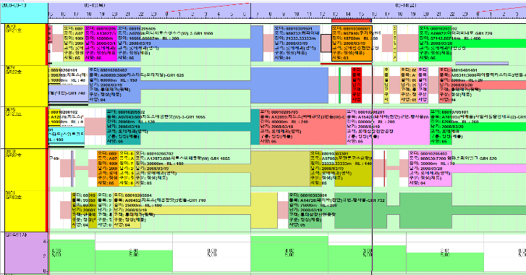
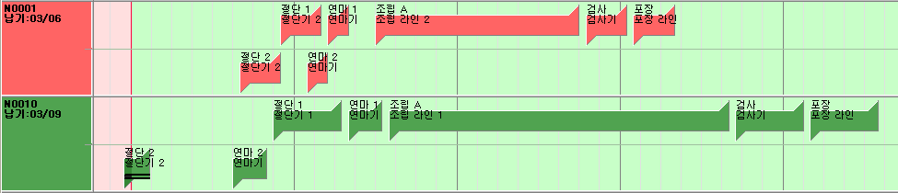
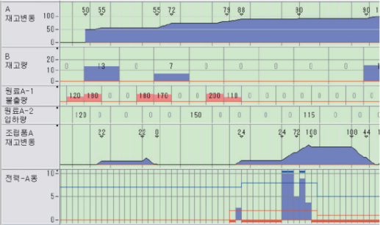
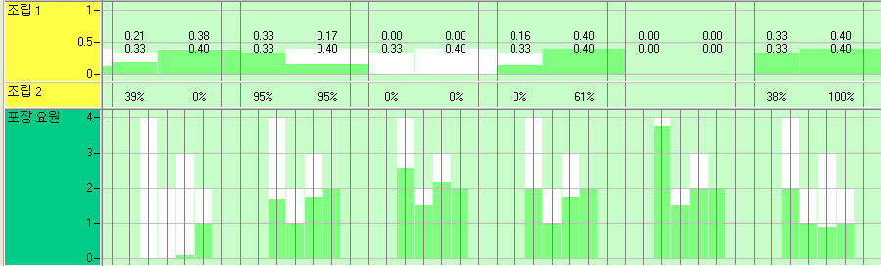
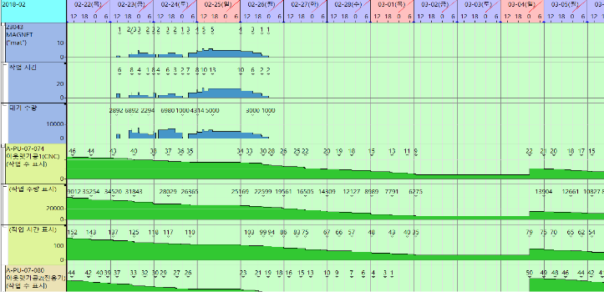
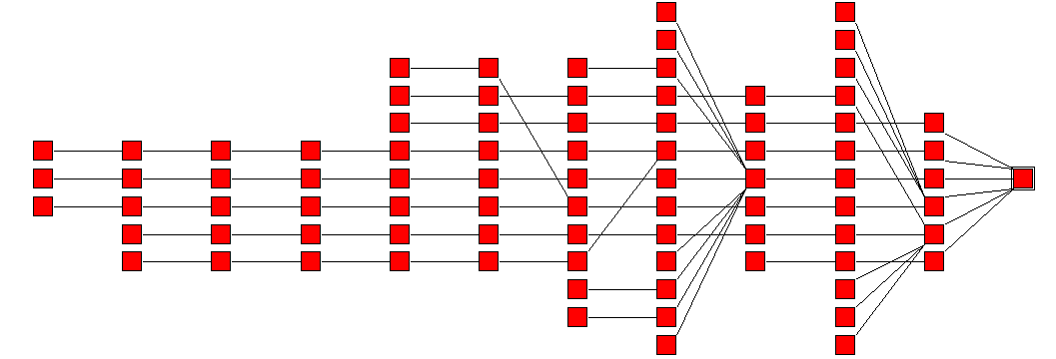
4.2 특징 및 장점
정보가 방대하고 복잡할수록 친근한 유저 인터페이스의 우수함과 사용하기 쉬운 기능은 빼놓을 수 없는 아주 중요한 요소입니다. 항상 수행하게 되는 업무 시스템으로 정착 되도록 최고 수준의 편리한 조작 환경을 제공하고 있습니다. 또한 나만의 고유 차트를 생성 관리할 수 있습니다.
기능특징 (3/4) 각종 차트를 활용한 편리한 스케줄링 시스템 구축
자원 Gantt Chart
오더 Gantt Chart
재고Chart
할당대상 작업중에서 한 개와 다음 후보자원 중에서 한 개를 선택해서 할당하고 이것을 공정의 전후 관계에 따라 연쇄적으로 반복 처리합니다. 일반적으로 가장 빠른 방법입니다.
오더에 관련된 모든 작업을 시계열 차트 상에 일괄 표시합니다. 공정간의 대기나 납기와의 관계를 한 눈에 파악합니다
품목의 이론 재고량의 추이나 단위시간당 집계 치를 표시합니다. 복수의 품목에 대해 하나로 집계하여 표시 할 수 도 있습니다.
부하 Chart
재공 Chart
작업 네트워크
자원의 단위시간 당의 부하율 또는 부하량을 표시합니다. 복수의 자원에 대해서도 집계할 수도 있습니다.
자원별 재공 상태 확인으로 bottleneck 자원 여부를 확인 할 수 있으며,
품목별 재공 상태도 파악이 가능하며, 재공 적재 가능 여부에 대한 판단도 가능합니다.
오더가 요구하는 완성품은 여러 단계의 공정을 거쳐 만들어집니다. 공정의 합류와 분기는 자유롭게 정의할 수 있고 작업의 연결은 일반적으로 네트워크로 표현됩니다.
Notes:
사용자 별로 구분한 기대효과입니다.
대학경영자에게는 의사결정 지원을 통해 대학경쟁력을 강화시킬 수 있으며
교원, 직원, 학생에게는 업무편의성과 생산성 향상을 기대할 수 있습니다.
또한 운영자 및 시스템 측면은 유지보수가 용이하며 안정성, 통합성을 확보할 수 있습니다.

Slide 26
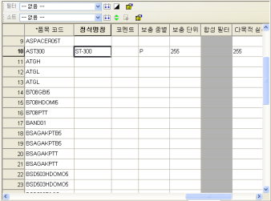
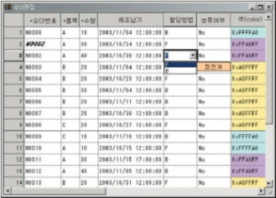
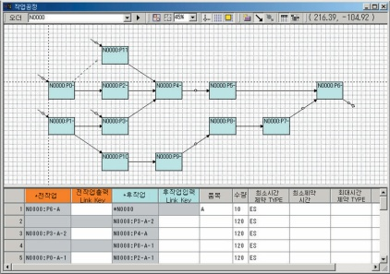
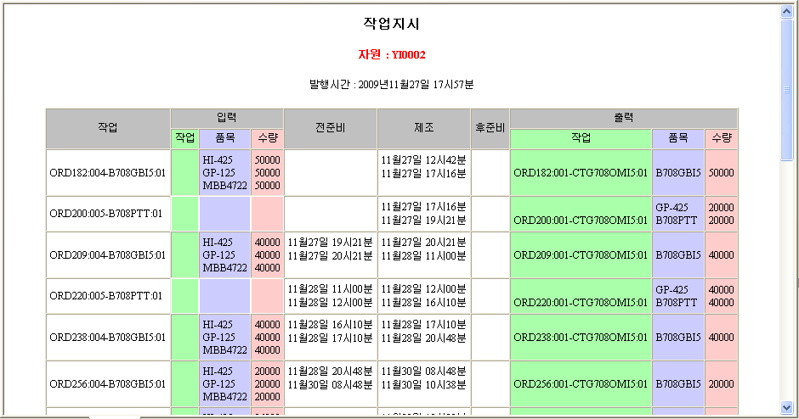
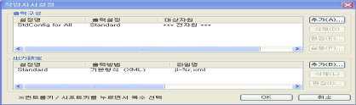
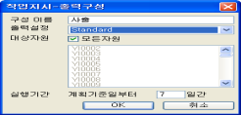
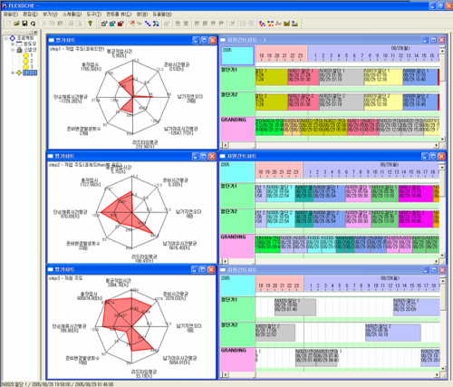
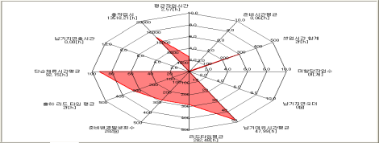
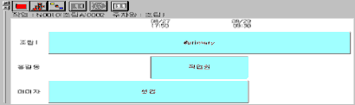
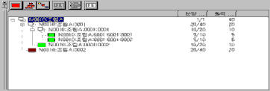
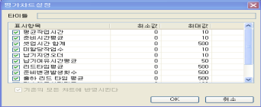
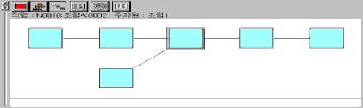
4.2 특징 및 장점
그래피컬 한 화면을 마우스 조작만으로 데이터를 분석 및 작성할 수 있도록 구성되어 있습니다.
따라서, 데이터 작성·수정의 부담을 최소화하고 효율은 비약적으로 높아 졌습니다. 유지보수를 위한 여러 기능을 제공 합니다
기능특징 (4/4) 조작을 최소화한 데이터 분석 및 편집
데이터 편집 윈도우
작업편집
작업지시
스케줄링에 관한 데이터를 편집합니다. 데이터의 입력을 잘못해 검출 기능이나 힌트 기능에 의해 간단하고 확실하게 데이터를 작성할 수가 있습니다.
설정, 작업간의 링크 설정, 이용 가능한 자원 설정 등을 편집 합니다. 오더에 대해서는 개별적으로 공정을 정의하는 경우에 사용합니다.
설비(자원)별 작업 지시를 XML 형식으로 발행합니다. 예를 들어 Web 서버에 업로드하여 작업 현장에서 열람하거나 외부 프로그램으로 용이하게 가공할 수 있습니다.
스냅샷 기능
평가차트
작업 뷰어
임의의 시점에 데이터 전체를 XML 파일로 저장하여 간단한 조작으로 다시 복원할 수 있습니다. 여러 가지 조건으로 작성한 복수의 스케줄을 동시에 표시하여 서로 비교하거나 데이터 버전 관리에 용이하게 사용 할 수 있습니다.
스케줄링 결과를 여러 형태의 수치적
값으로 평가하여 레이더 차트로 표시합니다. snapshot 기능에서도 표시하고 있습니다.
작업의 태스크 구조, 작업의 네트워크, 분할된 작업의 계층 구조를 그래피컬하게 표시합니다. 자원 Gantt chart를 시작해 유저 인터페이스상의 다양한 개소로 제휴해 동작해, 반대로 작업 뷰어에 표시된 작업을 Gantt chart로부터 탐색 할 수도 있습니다.
Notes:
사용자 별로 구분한 기대효과입니다.
대학경영자에게는 의사결정 지원을 통해 대학경쟁력을 강화시킬 수 있으며
교원, 직원, 학생에게는 업무편의성과 생산성 향상을 기대할 수 있습니다.
또한 운영자 및 시스템 측면은 유지보수가 용이하며 안정성, 통합성을 확보할 수 있습니다.

Slide 27
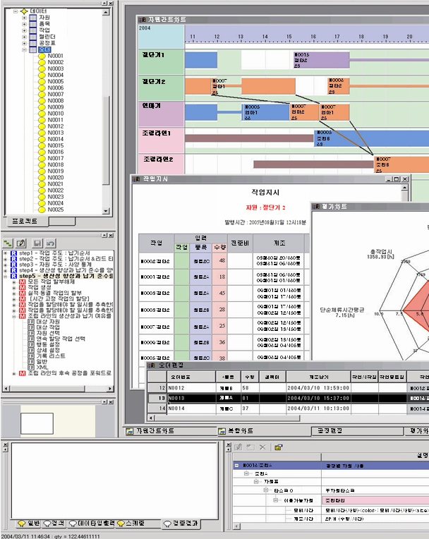
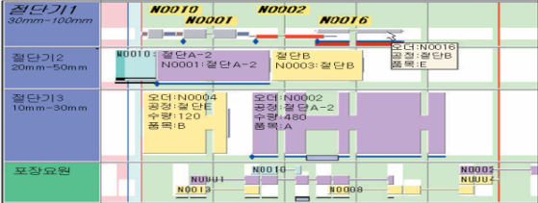
4.3 기본 모듈의 구성 및 기능
생산 스케줄러의 정보가 방대하고 복잡할수록 유저 인터페이스의 우수함과 사용하기 쉬운 기능은 아주 중요한 요소입니다. 항상 수행하게 되는 업무 시스템으로 정착 되도록 하기 위해 최고 수준의 조작 환경을 제공하고 있습니다
유저 인터패이스
프로젝트 패널
자원 Gantt chart
데이터가 트리 구조로 표시되어 있어 편집 하거나 차트에 드래그 할 수 있습니다. 각종 차트의 조작이나 스냅샷, 에디터 등 의 옵션 기능으로 사용됩니다
각각의 자원(Resource)을 사용하는 작업의 행을 표시합니다. 작업을 임의의 일시나 자원에 드래그 할 수 있어 보다 간편한 스케줄을 할 수 있도록 유저인터페이스를 지원하는 차트입니다.
작업지시
각 자원의 작업 지시를 XML 형식으로 발행 합니다. Web 서버에 직접 업로드 하거나 화면상에 프리뷰 할 수 있습니다. 표시 형식은 스타일 시트로 자유롭게 정의 할 수 있습니다.
스케줄링 패널
평가차트
스케줄링 결과를 모두 수치적으로 취합해 레이더 평가차트로 표시합니다. 스냅샷 기능에도 대응하고 있습니다.
스케줄링 룰 설정 다이얼로그로 빠르고 간단하게 여러 제약을 고려한 스케줄을 쉽게 작성 실행 할 수 있습니다.
데이터편집윈도우
자원표편집패널
각 공정에서 사용 가능한 자원이나
그 능력(CAPA)을 편집합니다.
FLEXSCHE상에서 거의 모든 데이터를 편집 할 수 있습니다
Notes:
사용자 별로 구분한 기대효과입니다.
대학경영자에게는 의사결정 지원을 통해 대학경쟁력을 강화시킬 수 있으며
교원, 직원, 학생에게는 업무편의성과 생산성 향상을 기대할 수 있습니다.
또한 운영자 및 시스템 측면은 유지보수가 용이하며 안정성, 통합성을 확보할 수 있습니다.

Slide 28

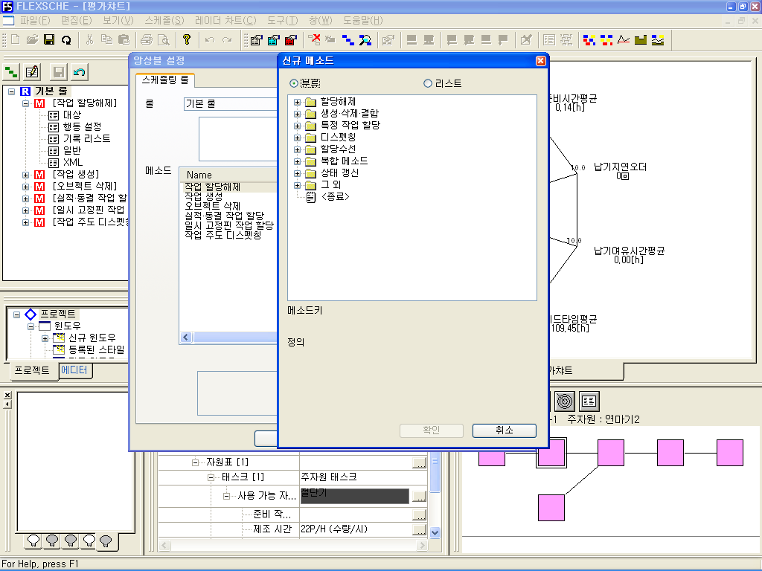
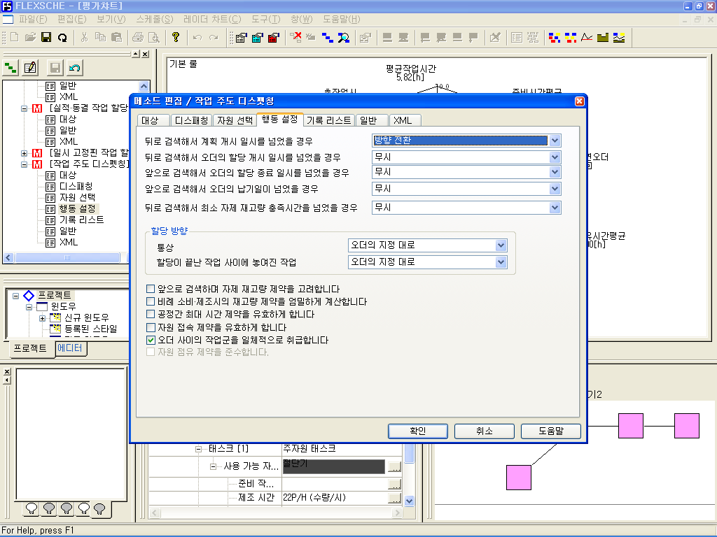
4.3 기본 모듈의 구성 및 기능
계획순서 체계를 정의하여 순위가 가장 높은 작업 및 특정 방법을 지정하여 스케쥴링 할 수 있도록 작업순서를 할당하는 기능 입니다. 계획 동결, 실적, 일시 엥커 작업을 포함한 오더의 할당방법 , 재고감안 여부 등을 스케쥴링에 감안하는 기능을 제공하고 있습니다.
디스패칭 룰/Hierarchy
세부기능
자원주도 디스패칭/작업주도디스패칭
승강순서 자원주도 디스패칭
작업생성/작업할당해제
실적·동결 작업의 할당
Bottleneck중심 디스패칭
앵커 작업의 할당/보충오더생성
Batch 작업 (열처리 작업)/작업마감
작업주도디스패칭
Hierarchy
설정파일
스케줄링메소드
스케줄링메소드
스케줄링메소드
스케줄링메소드
표시메시지
코멘트
대상오브젝트
각종조건설정 값
데이터소스설정
스케줄링 룰
스케줄링 룰
스케줄링 룰
기타설정
스케줄링 룰
스케줄링메소드
Notes:
사용자 별로 구분한 기대효과입니다.
대학경영자에게는 의사결정 지원을 통해 대학경쟁력을 강화시킬 수 있으며
교원, 직원, 학생에게는 업무편의성과 생산성 향상을 기대할 수 있습니다.
또한 운영자 및 시스템 측면은 유지보수가 용이하며 안정성, 통합성을 확보할 수 있습니다.

Slide 29

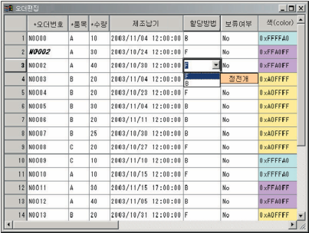
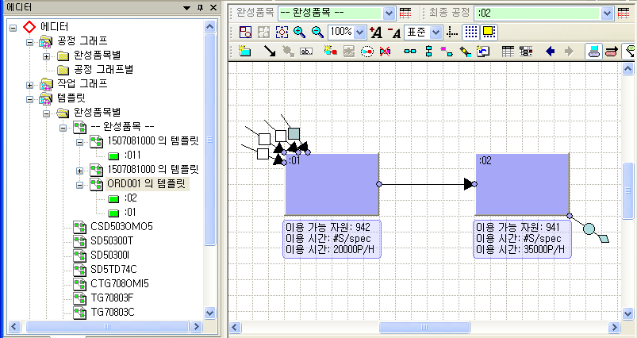
4.3 기본 모듈의 구성 및 기능
데이터의 입력을 잘못해 검출 기능이나 힌트 기능에 의해 간단하고 확실하게 데이터를 작성할 수가 있습니다
미리 등록해둔 템플릿 을 이용하여 새로운 공정 그래프나 작업 그래프 를 효율적으로 작성할 수 있습니다. 자동 생성도 가능합니다.
데이터 편집/템플릿
데이터 편집 윈도우
작업 편집
스케줄링에 관한 데이터를 편집합니다.
다. 업무에 필요한 필드만 선택해 표시
보존할 수도 있습니다.
작업 네트워크 구조설정, 작업간의 링크설정, 이용 가능한 자원 설정 등을 편집 합니다. 오더에 대해서는 개별적으로 공정을 정의하는 경우에 사용합니다.
템플릿(양식) 기능
제조 패턴이 상이한 공장의 데이터 작성이나 개개의 오더에 대해서 필요 할 때마다 공정을 정의해야 하는 금형 제작과 같이 제조공정이 다른 생산에 유용합니다.
Notes:
사용자 별로 구분한 기대효과입니다.
대학경영자에게는 의사결정 지원을 통해 대학경쟁력을 강화시킬 수 있으며
교원, 직원, 학생에게는 업무편의성과 생산성 향상을 기대할 수 있습니다.
또한 운영자 및 시스템 측면은 유지보수가 용이하며 안정성, 통합성을 확보할 수 있습니다.

Slide 30
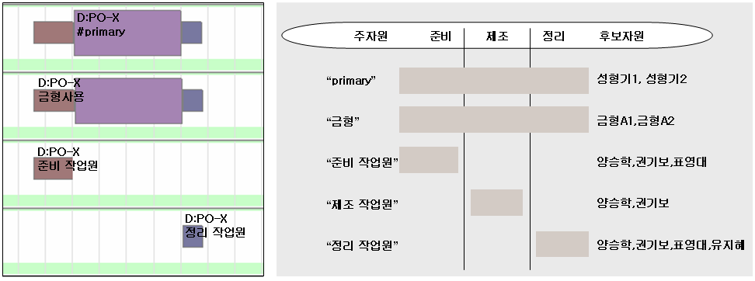
4.3 기본 모듈의 구성 및 기능
제조업의 다양한 공정을 표현하기 위해 FLEXSCHE는 모델링을 위한 구조와 제약 조건을 방대하게 갖추고 있지만 여기에서는 아주 기본적인 모델링과 제약부분을 소개합니다.
데이터 모델링
작업구조
전 작업에는 1개의 주자원(기계, 설비,작업장)과 필요에 따라 몇 개의 부자원(금형, 작업원, 공구, 전력)이 사용됩니다. 1개의 작업은 「준비작업」「제조」「정리작업」으로 최대 3개의 파트로 구성됩니다. 제조 파트는 자원의 능력 이나 제조 수량에 따라 작업시간이 달라 집니다. 준비작업과 정리작업은 고정 시간 혹은 전후 작업공정의 관계로 결정되는 시간입니다
(예를 들면 같은 계열의 도료를 사용하는 작업을 연속하는 경우는 세정시간이 짧은 반면 색이 타 계열일 경우 많은 시간이 소요 됩니다).
작업 네트워크
오더가 요구하는 완성품은 여러 단계의 공정을 거쳐 만들어집니다. 공정의 합류와 분기는 자유롭게 정의할 수 있고 작업의 연결은 일반적으로 네트 워크로 표현됩니다. 요구된 수량의 완성품을 만들기 위해 필요한 중간 품· 원료 의 수량은 마스터 데이터에 정의한 수량 비에 근거해 산출 됩니다. 이러한 구조는 FLEXSCHE Editor를 사용해 시각 적으로 편집 할 수 있습니다.
Notes:
사용자 별로 구분한 기대효과입니다.
대학경영자에게는 의사결정 지원을 통해 대학경쟁력을 강화시킬 수 있으며
교원, 직원, 학생에게는 업무편의성과 생산성 향상을 기대할 수 있습니다.
또한 운영자 및 시스템 측면은 유지보수가 용이하며 안정성, 통합성을 확보할 수 있습니다.

Slide 31



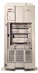
4.3 기본 모듈의 구성 및 기능
MES, ERP등 타 시스템과의 Interface를 간소화하고, 유기적인 통합을 통하여 사용자의 편리성을 제고하고, DATA의 정합성을 확보합니다 .
인터페이스 간소화 및 통합화
고객사 Main Server
ERP/MES
SYSTEM
1. DATA 산출
APS
SYSTEM
Import Data
5. ERP 반영
2. APS Data Loading
APS Client Server
Flexsche GP
Export Data
4. Save
3. Scheduling
1. MES 실적 DATA가 Update된 DATA 와의 Interface를 통하여 정합성을 높임
2. One-Click으로 Download/Upload
Notes:
사용자 별로 구분한 기대효과입니다.
대학경영자에게는 의사결정 지원을 통해 대학경쟁력을 강화시킬 수 있으며
교원, 직원, 학생에게는 업무편의성과 생산성 향상을 기대할 수 있습니다.
또한 운영자 및 시스템 측면은 유지보수가 용이하며 안정성, 통합성을 확보할 수 있습니다.

Slide 32
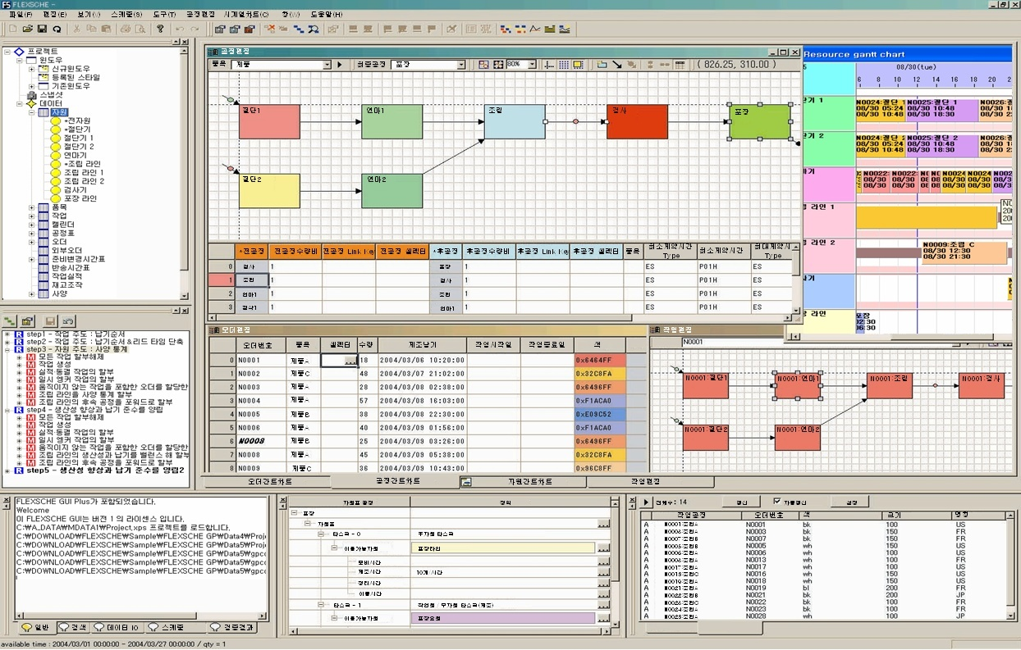
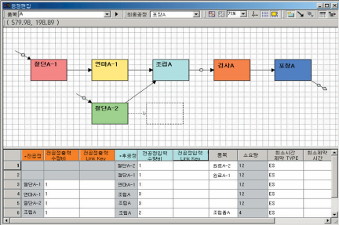
4.3 기본 모듈의 구성 및 기능
생산 스케줄러의 마스터 데이터, 특히 공정 정의는 복잡하기 때문에 시스템도입 시 큰 장해가 되고 있었습니다. 그래피컬 한 화면을 마우스 조작 만으로 데이터를 작성할 수 있는 FLEXSCHE Editor를 FLEXSCHE GP에 추가 하였습니다. 따라서 데이터 작성·수정의 부담을 최소화하고 효율은 비약적으로 높아 졌습니다.
DATA 편집
공정 편집
공정의 네트워크 구조를 마우스 조작으로 용이하게 작성·편집할 수 있습니다. 공정도간의 링크 설정, 입출력 품목, 이용 가능한 자원 설정을 빠르게 실시할 수 있습니다.
Notes:
사용자 별로 구분한 기대효과입니다.
대학경영자에게는 의사결정 지원을 통해 대학경쟁력을 강화시킬 수 있으며
교원, 직원, 학생에게는 업무편의성과 생산성 향상을 기대할 수 있습니다.
또한 운영자 및 시스템 측면은 유지보수가 용이하며 안정성, 통합성을 확보할 수 있습니다.

Slide 33
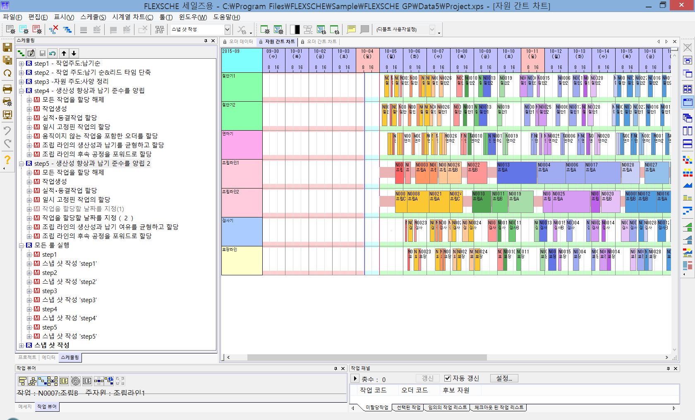
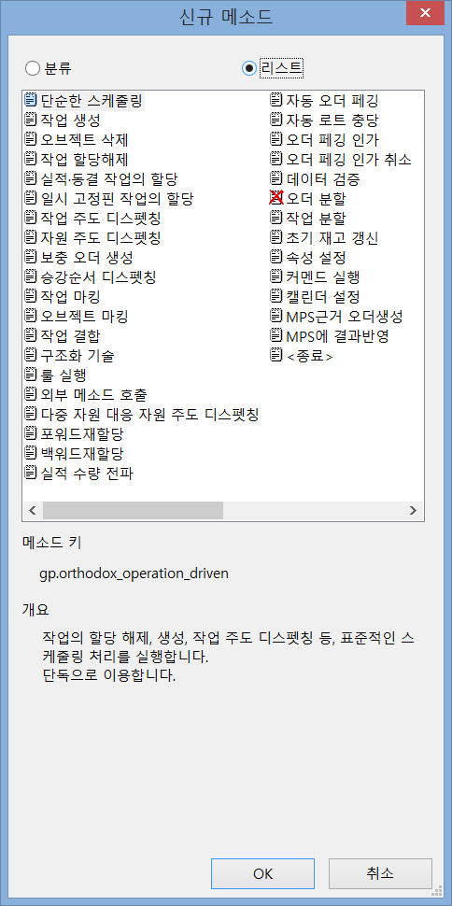
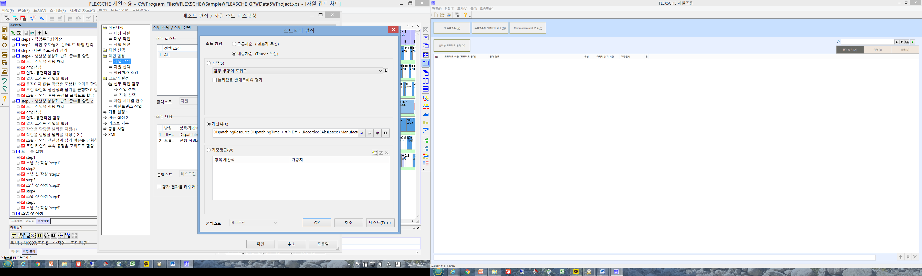
4.3 기본 모듈의 구성 및 기능
회사의 생산전략과 정책, 생산제약조건, 생산성을 감안한 실행 가능한 생산계획 룰을 수립하여, 현장 및 고객요구의 변화에 유기적으로 신속하게 대응할 수 있는 생산계획시스템을 구축합니다.
제약 조건 편집
다양한 메소드 제공
제약조건 편집(프로그래밍)
다양한 룰 설정
FLEXSHE 고유기능
Notes:
사용자 별로 구분한 기대효과입니다.
대학경영자에게는 의사결정 지원을 통해 대학경쟁력을 강화시킬 수 있으며
교원, 직원, 학생에게는 업무편의성과 생산성 향상을 기대할 수 있습니다.
또한 운영자 및 시스템 측면은 유지보수가 용이하며 안정성, 통합성을 확보할 수 있습니다.

Slide 34
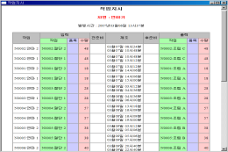

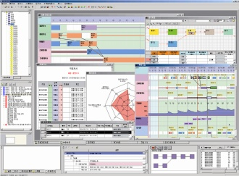







4.4 확장 모듈의 구성 및 기능
FLEXSCHE GUI와 동일한 형태로 다양한 차트를 조합하여 여러 형태로 표시합니다. FLEXSCHE Viewer에는 FLEXSCHE GUI Plus 기능 대부분이 포함되어 있습니다. FLEXSCHE Viewer를 FLEXSCHE Communicator에 접속하여 최신의 스케줄 결과를 전달 받을 수 있고 또 Gantt chart 상에서 작업 실적 입력을 할 수 있습니다.
FLEXSCHE Viewer
확정된 스케줄링 결과를 조회하기
위한 클라이언트용 프로그램입니다.
스케줄 데이터를 Web 서버나 파일
시스템상에 공유하고 폴더에 업로드
하면 스케줄 정보 전체를 많은 사람
들이 공유 할 수 있습니다.
Web 브라우저
제조계획
작업지시
XML 형식으로
스케줄링 결과 업로드
Web 서버
FLEXSCHE GP
FLEXSCHE GUI Plus
Notes:
사용자 별로 구분한 기대효과입니다.
대학경영자에게는 의사결정 지원을 통해 대학경쟁력을 강화시킬 수 있으며
교원, 직원, 학생에게는 업무편의성과 생산성 향상을 기대할 수 있습니다.
또한 운영자 및 시스템 측면은 유지보수가 용이하며 안정성, 통합성을 확보할 수 있습니다.

Slide 35
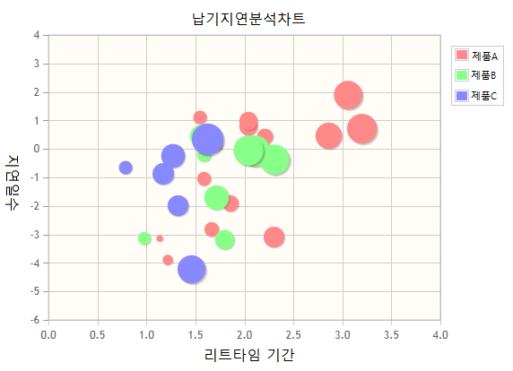
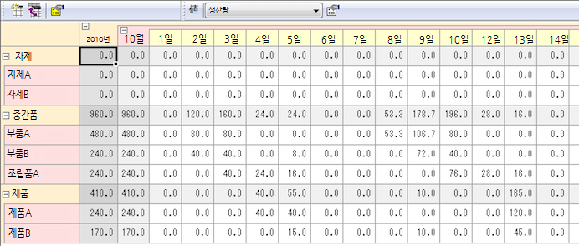
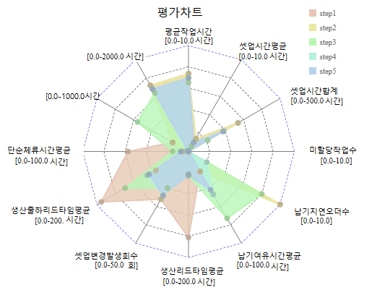
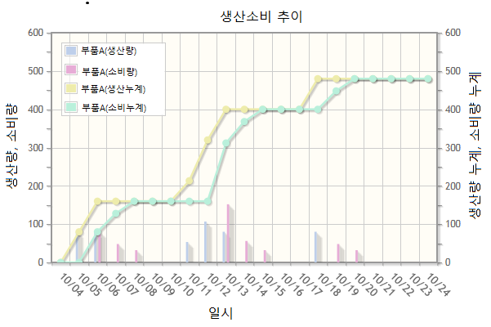
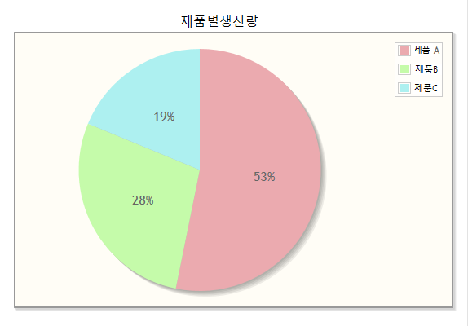
4.4 확장 모듈의 구성 및 기능
생산 스케줄러는 고급 모델링 된 가상 공장이라고 할 것이고, 거기에 집적 된 다양한 데이터는 바로 '보물섬'라고 할 것입니다. 거기에서 추출한 다양한 지표를 다각적으로 분석하여 제조업에게 가치있는 정보를 얻을 수 있습니다. 그것은 계획 수립 업무뿐만 아니라 경영 의사 결정에도 큰 도움이 될 것입니다. 이를 위한 수단을 제공하는 구조가 FLEXSCHE Analyzer입니다.
FLEXSCHE Analyzer
데이터 큐브
꺽은선 그래프
종봉 그래프/횡봉그래프
원 그래프
버블 차트
산포도
레이더 차트
FLEXSCHE Analyzer는, 예를 들어 다음과 같은 용도로 활용
장기적인 설비 가동률이나 납기 준수율을 분석하여 설비투자의 판단.
재고량과 수요의 왜곡을 분석하여 각 부품의 안전재고량의 타당성 평가.
신규 품목의 제조 비용이나 생산 리드 타임을 집계, Product Mix에 반영.
설비의 셋업 점유율과 설비 가동률을 분석하고 현장 개선하는 데 도움.
공정 지연과 낭비 등을 정량화하여 더 나은 계획 수립.
Notes:
사용자 별로 구분한 기대효과입니다.
대학경영자에게는 의사결정 지원을 통해 대학경쟁력을 강화시킬 수 있으며
교원, 직원, 학생에게는 업무편의성과 생산성 향상을 기대할 수 있습니다.
또한 운영자 및 시스템 측면은 유지보수가 용이하며 안정성, 통합성을 확보할 수 있습니다.

Slide 36
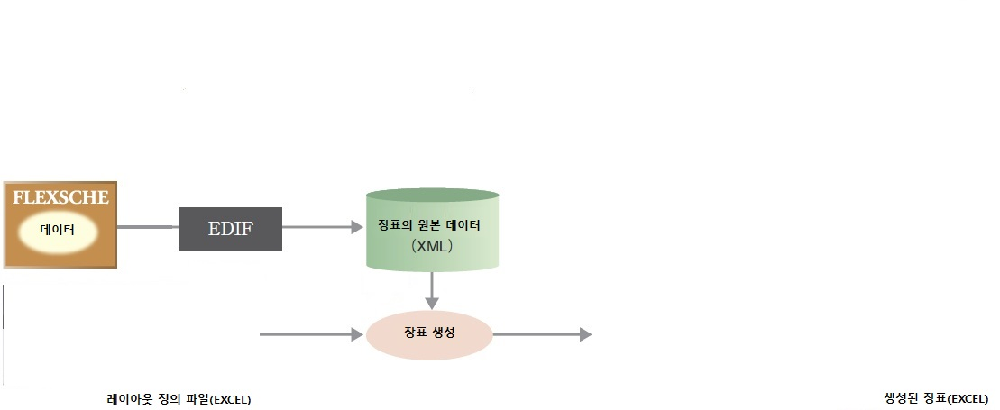
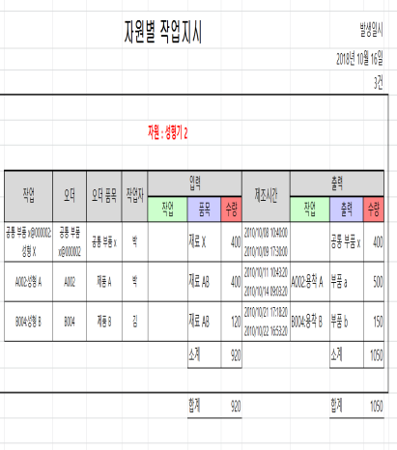
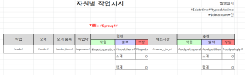
4.4 확장 모듈의 구성 및 기능
생산 스케줄러의 도입에 즈음하여 주변 시스템과의 데이터 연계가 중요한 과제가되지만 FLEXSCHE EDIF (External Data InterFace : 외부 데이터 인터페이스)를 이용하여 FLEXSCHE 외부 데이터 (데이터베이스 및 파일)와 FLEXSCHE 데이터 를 쉽게 동기화 할 수 있습니다.
FLEXSCHE EDIF
FLEXSCHE에서 하나의 테이블을 관계형 형식으로 분리하여 가져 오기 내보내기 구조도 갖추고 있기 때문에, 시스템 통합 업체의 대부분이 가지고 있는 SQL 등의 데이터베이스 작업을 위한 기술을 최대한 활용한 효율적인 도입 프로세스를 기대할 수 있습니다.
작업 지시서와 공급 일정 등 다양한 장표를 Excel® 파일로 출력 할 수 있습니다. 장표의 레이아웃이나 구성도 평소 익숙한 Excel ® 에서 디자인합니다. 바코드 등 다 계층 구조를 가진 서류를 Excel®을 사용하여 쉽게 디자인 할 수 있는 것이 특징입니다. EDIF 고급 데이터 매핑 기능을 이용하여 내보내기 대상이 되는 정보와 형식을 유연하게 정의 할 수 있습니다.
Import
외부 데이터
RDB
CSV
FLEXSCHE
Export
Load
Save
로컬 데이터
(XML/바이너리/CSV)
외부 시스템
Notes:
사용자 별로 구분한 기대효과입니다.
대학경영자에게는 의사결정 지원을 통해 대학경쟁력을 강화시킬 수 있으며
교원, 직원, 학생에게는 업무편의성과 생산성 향상을 기대할 수 있습니다.
또한 운영자 및 시스템 측면은 유지보수가 용이하며 안정성, 통합성을 확보할 수 있습니다.

Slide 37
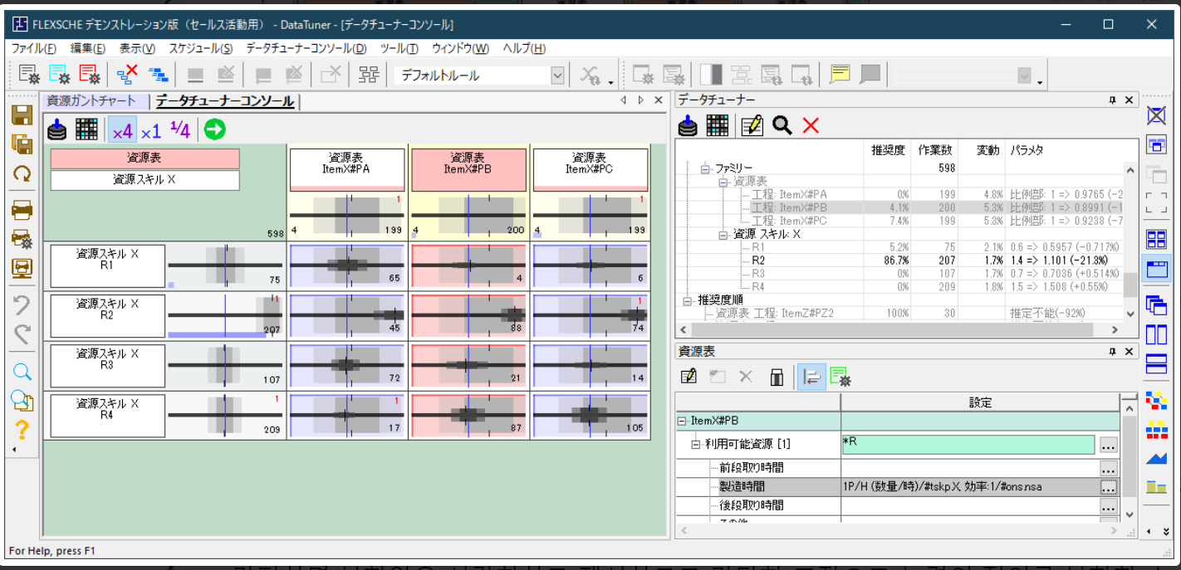
4.4 확장 모듈의 구성 및 기능
작업 실적에 기초한 작업 시간의 표본 데이터를 축적, 통계 처리로 추정치를 제시함으로써 정밀하고 합리적인 계획 수립에 기여합니다.
20년의 FLEXSCHE사의 노하우를 집적한 솔루션입니다. 기준 정보 관리의 획기적인 방안을 제시합니다.
Data Tuner (BIG DATA를 활용한 기준 데이터 관리)
현실에 맞는 정확한 계획을 수립하는 것은 생산 스케줄링의 과제입니다.
그를 위해서는 각 공정의 능력을 「정확하게 설정하는」것이 필요 조건입니다.
그러나 처음부터 모든 공정의 능력을 파악할 수 있는 것은 아니며, 대부분의 프로젝트에서 어려운 문제입니다.
게다가 대부분의 공정에는 시간적인 「편차」가 있기 때문에 반복 계측하지 않으면 타당한 값이 산출되지 않습니다.
FLEXSCHE DataTuner는 작업 실적에 기초한 작업 시간의 표본 데이터를 매일 축적하고, 통계 처리 결과로부터 추정치를 산출하여 제시함으로써
정밀하고 합리적인 계획 수립에 기여합니다.
작업실적
① 작업실적에 기초한 표준데이터를 축적
③ 추정치를 사용자가 직접 판단, 자동 적용
표준 데이터베이스
FLEXSCHE
마스터 데이터
분석 & 추정
② 충분한 표본 데이터를 축적하면 통계적으로 분석/추정한 능력치를 제시
Notes:
사용자 별로 구분한 기대효과입니다.
대학경영자에게는 의사결정 지원을 통해 대학경쟁력을 강화시킬 수 있으며
교원, 직원, 학생에게는 업무편의성과 생산성 향상을 기대할 수 있습니다.
또한 운영자 및 시스템 측면은 유지보수가 용이하며 안정성, 통합성을 확보할 수 있습니다.

Slide 38
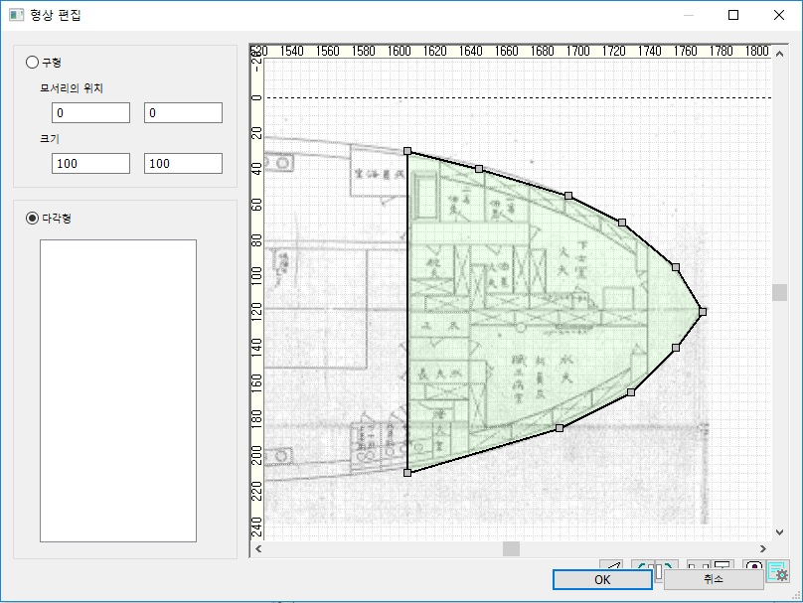
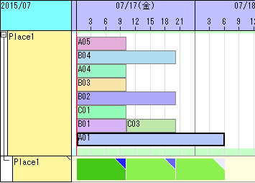
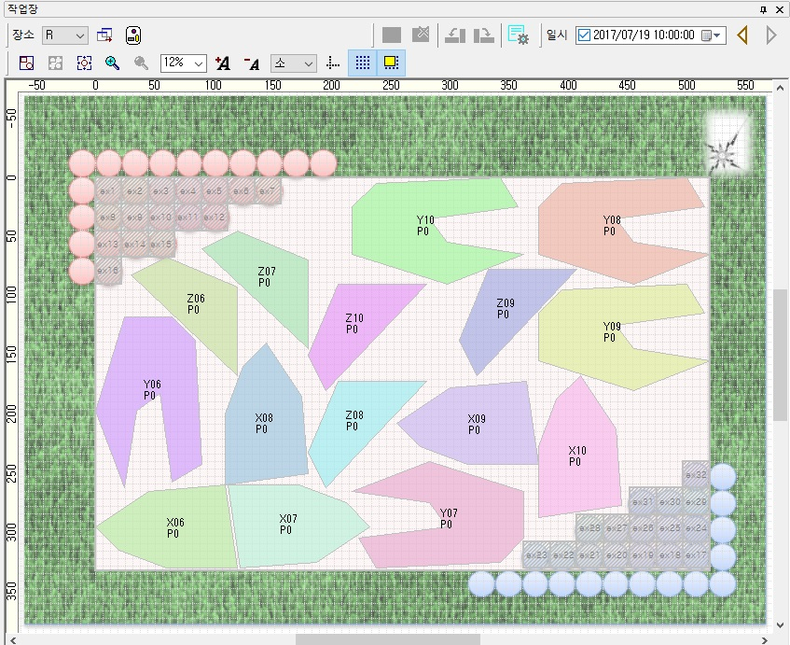
4.4 확장 모듈의 구성 및 기능
지금까지 생산 스케줄러를 취급 할 수 없었던 "제조물의 배치 장소에서 간섭"에 임한 획기적인 제품입니다.
수 미터에서 수십 미터 규모의 대형 제조물을 만들기 위해서는 작업장의 배치의 간섭은 중요한 문제입니다. "작업장 계획 옵션 '은 물건의 배치 장소를 제약하면서 자동 스케줄링과 수작업 조정에 의한 계획 입안을 실현합니다.
FLEXSCHE 작업장 계획
형상편집
작업장 계획
작업장별 스케줄
다음과 같은 업종에 유용
연동
조선
대형 건축 자재
공작 기계
항공기
제조 설비
발전기
등
작업장 배치도
Notes:
사용자 별로 구분한 기대효과입니다.
대학경영자에게는 의사결정 지원을 통해 대학경쟁력을 강화시킬 수 있으며
교원, 직원, 학생에게는 업무편의성과 생산성 향상을 기대할 수 있습니다.
또한 운영자 및 시스템 측면은 유지보수가 용이하며 안정성, 통합성을 확보할 수 있습니다.

Slide 39


4.4 확장 모듈의 구성 및 기능
스케줄러에서 입안한 생산 계획은 그에 따라 제조 현장에서 적절하게 수행해야만 그 가치가 극대화합니다. 하지만 생산 현장에서의 작업은 항상 계획대로 진행하지는 않습니다. FLEXSCHE CarryOut은 급격한 변화 대응 문제, 시간적인 흔들림 등 생산 현장에서 발생할 수 있는 다양한 변화에 적절히 대처하면서, 계획에 따른 생산 활동을 실현하도록 지원하기 위한 구조입니다 .
FLEXSCHE CarryOut
개념도
Server는 FLEXSCHE에서 개발 한 "계획"은 제조 현장에서 실행되면 "실적"이되고,
시작 / 완료 시간, 작업을 한 기계 / 사람, 사용한 원재료의 수량 등 다양한 정보가 업데이트되어갑니다.
CarryOut 서버는 CarryOut 클라이언트 및 기타 각종 실적 수집 장치로부터 송신되는 이러한 정보를
받지 반영합니다. 또한 작업 지연이나 문제의 발생에 의해 계획이 실행 불가능한 상태에 빠진다 해도,
원래의 계획을 업데이트하여 언제든지 실행 가능한 최신의 지시를받을 수 있습니다.
CarryOut 서버가있는 제조 현장의 최신 작업 상황은 FLEXSCHE Viewer를 사용하여 실시간으로
시각화 할 수 있습니다.
Clients는 iOS / Android / Windows 태블릿 단말에서 동작하는 응용 프로그램입니다.
이 응용 프로그램은 CarryOut 서버와 통신하여 FLEXSCHE로부터 보내져 온 최신의 작업 지시 정보를
검색하고 표시하고, 입력 된 작업 실적 정보를 CarryOut 서버를 통해 FLEXSCHE에 보내거나 할 수 있습니다.
화면 레이아웃과 표시 항목은 사용자마다 자유롭게 커스터마이즈 할 수 있습니다. 개별 사용자에 적합한 항목
이름을 바꾸거나 보여주고 싶은 정보 만 표시 할 수 있습니다.
carry out = "(지시, 계획을) 수행하는, 완수한다"는 뜻
Notes:
사용자 별로 구분한 기대효과입니다.
대학경영자에게는 의사결정 지원을 통해 대학경쟁력을 강화시킬 수 있으며
교원, 직원, 학생에게는 업무편의성과 생산성 향상을 기대할 수 있습니다.
또한 운영자 및 시스템 측면은 유지보수가 용이하며 안정성, 통합성을 확보할 수 있습니다.

Slide 40






4.4 확장 모듈의 구성 및 기능
생산 스케줄러는 생산 부서와 생산에 관여하고 있는 여러 부서가 상호 협조하여 활용하는 것으로 높은 효과를 기대 할 수 있으며, FLEXSCHE Communicator는 다양한 클라이언트 프로그램과 FLEXSCHE GP 사이를 리얼타임으로 연동 하기도 하고 복수의 FLEXSCHE GP와 FLEXSCHE Editor 사이를 조정하는 서버 제품입니다. FLEXSCHE Communicator는 N/W 환경에서 아래와 같이 다양한 역할을 수행 합니다.
FLEXSCHE Communicator
1
FLEXSCHE GP를 조회 하거나 WEB을 통한 납기요청시 납기 회답, 실적수집,
작업지시, 재고정보를 관리합니다
커스텀메이드
전용클라이언트
프로그램
타 시스템
Web클라이언트
2
복수의 FLEXSCHE GP 구동 시 데이터의 중복이 없도록 공유합니다
GP스케줄러엔진
FLEXSCHE
Communicator
3
스케줄링
스케줄링
복수의 FLEXSCHE Editor가 데이터 편집 시 중복이 없도록 공유합니다
FLEXSCHE
Editor
FLEXSCHE
GP
FLEXSCHE
Viewer
4
접속된 FLEXSCHE Viewer에 최신의 스케줄 결과를 자동 전달 하거나 반대로 입력된 작업 실적 정보 수집합니다
DB
Notes:
사용자 별로 구분한 기대효과입니다.
대학경영자에게는 의사결정 지원을 통해 대학경쟁력을 강화시킬 수 있으며
교원, 직원, 학생에게는 업무편의성과 생산성 향상을 기대할 수 있습니다.
또한 운영자 및 시스템 측면은 유지보수가 용이하며 안정성, 통합성을 확보할 수 있습니다.

Slide 41




4.4 확장 모듈의 구성 및 기능
미래의 수급 균형을 모니터링 하여, 과부족을 예견하고, 정확하게 요구량을 조정하여 “수요의 불확실성과 단기변동에 정확하게
대처 하여 안정된 생산”을 실현하기 위한 지금까지 실현 될 수 없었던 새로운 생산(수요)계획 솔루션입니다.
FLEXSCHE d-MPS
수요 누적량
95 % 신뢰 수준
월
말
안
전
재
고
1개월 전망 수요량 (기대치)
공급
가능량
공장에 대한 요구 누적
(공급 계획)
요구량
누적
월
초
안
전
재
고
예상되는
수요 누적 값 추이
당일 분
요구량
확정
수요량
누적
1 2 3 4 5 6 7 8 9 10 11 12 13 14 15 16 17 18 19 10
예측 수요
＋
확정 수요
계획 담당자가 결정
불확정으로 변동 가능성 높음
최대한 안정시켜야 함
과부족 가능성이 예견될 경우
곧바로 적절하게 조정한다
수요량
요구량
필요성
장점
▶ 수요가 확정되기 전에 제품의 제조에 착수하는 예측생산 업종
▶ 수요 변동은 예측할 수 없기 때문에, 미래의 가능성을 시각화 해서
항상 감시하고 과부족을 예견, 정확한 요구량 산출이 필요하다.
▶ 아무리 정확한 스케줄링을 해도 기본이 되는 생산계획량
(= 요구량)이 적당하지 않으면 의미가 없다
▶ 수급 균형의 추이를 시각화 [수급.균형.조정]
- 변경의 영향이 즉시 보이기 때문에 조정이 용이
- 다품종간 상황의 비교가 용이, 밸런스 조정 판단이 용이
▶ 공급 과부족을 신속하게 예측, 불용품 재고 방지
- 결품 생산 방지 및 자재 공급의 안정성 확보

Slide 42

4.5 차트 화면 예
각 자원의 시간경과에 따른 작업흐름을 표시합니다.
공정간의 연계를 라인으로 표시 , 마우스 Drag만으로 작업에 할당된 사항을 간단히 변경 가능합니다.
자원 간트 차트
마우스로 작업을 이동 할 때 시간제약에 위반되면 빨간 색으로 제약위반 표시
흰색부분은 작업할당 가능 시간대를 표시
이용가능 설비
Notes:
사용자 별로 구분한 기대효과입니다.
대학경영자에게는 의사결정 지원을 통해 대학경쟁력을 강화시킬 수 있으며
교원, 직원, 학생에게는 업무편의성과 생산성 향상을 기대할 수 있습니다.
또한 운영자 및 시스템 측면은 유지보수가 용이하며 안정성, 통합성을 확보할 수 있습니다.

Slide 43

4.5 차트 화면 예
설비기준의 Gantt Chart와 달리 오더 기준으로 Display 함으로써 오더별 시작 및 완료시점을 한눈에 알 수 있도록 지원하는 기능입니다.
작업의 분할 또는 병합이 발생한 경우 복수의 작업 Bar로 표현됩니다
개별 오더의 공정간 대기시간을 쉽게 확인할 수 있어 오더의 납기지연 또는 정체의 원인을 파악할 수 있는 단서를 제공합니다.
오더 차트
오더완료 예정일
공정간 대기시간
납기
Notes:
사용자 별로 구분한 기대효과입니다.
대학경영자에게는 의사결정 지원을 통해 대학경쟁력을 강화시킬 수 있으며
교원, 직원, 학생에게는 업무편의성과 생산성 향상을 기대할 수 있습니다.
또한 운영자 및 시스템 측면은 유지보수가 용이하며 안정성, 통합성을 확보할 수 있습니다.

Slide 44

4.5 차트 화면 예
각 설비 별 일일 Capa 대비 Load 상태를 한눈에 확인 할 수 있습니다.
부하차트를 통해서 Scheduling 결과를 토대로 미래의 부하과부족상황을 예측 가능합니다.
Bottleneck 공정 또는 설비를 한눈에 확인이 가능합니다.
부하 차트
다양한 형태의 표시
Notes:
사용자 별로 구분한 기대효과입니다.
대학경영자에게는 의사결정 지원을 통해 대학경쟁력을 강화시킬 수 있으며
교원, 직원, 학생에게는 업무편의성과 생산성 향상을 기대할 수 있습니다.
또한 운영자 및 시스템 측면은 유지보수가 용이하며 안정성, 통합성을 확보할 수 있습니다.

Slide 45

4.5 차트 화면 예
자재 별 재고소진 예측 정보를 한눈에 확인할 수 있습니다.
이 차트를 통해서 Scheduling 결과에 따라 달라지는 재고소진 추이를 확인할 수 있으며, 이를 통해, 주요자재의 Shortage 시점을 예측할 수가 있습니다.
재고 차트
Shortage 시점 예측
Notes:
사용자 별로 구분한 기대효과입니다.
대학경영자에게는 의사결정 지원을 통해 대학경쟁력을 강화시킬 수 있으며
교원, 직원, 학생에게는 업무편의성과 생산성 향상을 기대할 수 있습니다.
또한 운영자 및 시스템 측면은 유지보수가 용이하며 안정성, 통합성을 확보할 수 있습니다.

Slide 46

4.5 차트 화면 예
자원 재공 상태로 bottleneck 자원 여부를 확인 할 수 있습니다.
작업이 자원에 재공 상태로 대기 하다가 처리되는 것을 확인 할 수 있습니다
자원 재공 차트/품목 재공 차트
품목별 재공 차트
자원별 재공 차트
Notes:
사용자 별로 구분한 기대효과입니다.
대학경영자에게는 의사결정 지원을 통해 대학경쟁력을 강화시킬 수 있으며
교원, 직원, 학생에게는 업무편의성과 생산성 향상을 기대할 수 있습니다.
또한 운영자 및 시스템 측면은 유지보수가 용이하며 안정성, 통합성을 확보할 수 있습니다.

Slide 47

4.5 차트 화면 예
시계열 차트행 본 체부에 자유롭게 문자열을 표시할 수 있습니다. 기간마다 개별 값을 표시할 수도 있습니다.
품목 사인 보드
Notes:
사용자 별로 구분한 기대효과입니다.
대학경영자에게는 의사결정 지원을 통해 대학경쟁력을 강화시킬 수 있으며
교원, 직원, 학생에게는 업무편의성과 생산성 향상을 기대할 수 있습니다.
또한 운영자 및 시스템 측면은 유지보수가 용이하며 안정성, 통합성을 확보할 수 있습니다.

Slide 48

4.5 차트 화면 예
자원 Gantt 차트를 기준으로 연계된 각 차트를 Multi 계층구조(Hierarchy)로 표시합니다.
복합 차트 1
자원 간트 차트
부하 차트
자원별 재공 차트
재고 차트
품목별 재공 차트
오더 차트
작업 차트
Notes:
사용자 별로 구분한 기대효과입니다.
대학경영자에게는 의사결정 지원을 통해 대학경쟁력을 강화시킬 수 있으며
교원, 직원, 학생에게는 업무편의성과 생산성 향상을 기대할 수 있습니다.
또한 운영자 및 시스템 측면은 유지보수가 용이하며 안정성, 통합성을 확보할 수 있습니다.

Slide 49

4.5 차트 화면 예
품목을 기준으로 연관된 오더 차트를 공정과 연계하여 표시합니다.
복합 차트 2(품목 공정 간트 차트)
자원 간트 차트
부하 차트
자원별 재공 차트
재고 차트
품목별 재공 차트
오더 차트
작업 차트
Notes:
사용자 별로 구분한 기대효과입니다.
대학경영자에게는 의사결정 지원을 통해 대학경쟁력을 강화시킬 수 있으며
교원, 직원, 학생에게는 업무편의성과 생산성 향상을 기대할 수 있습니다.
또한 운영자 및 시스템 측면은 유지보수가 용이하며 안정성, 통합성을 확보할 수 있습니다.

Slide 50

4.5 차트 화면 예
각 자원에 대하여 자원 간트 차트를 표 형식의 차트로 표현하고 작업 순서를 조정할 수 있습니다.
작업을 나타내는 셀을 마우스로 드래그하여 자원에서의 작업 순서를 변경하거나 작업의 이용 자원을 변경할 수 있습니다.
순서 차트
Notes:
사용자 별로 구분한 기대효과입니다.
대학경영자에게는 의사결정 지원을 통해 대학경쟁력을 강화시킬 수 있으며
교원, 직원, 학생에게는 업무편의성과 생산성 향상을 기대할 수 있습니다.
또한 운영자 및 시스템 측면은 유지보수가 용이하며 안정성, 통합성을 확보할 수 있습니다.

Slide 51

4.5 차트 화면 예
룰 설정 다이얼로그로 빠르고 간단하게 여러 제약을 고려한 스케줄을 쉽게 구현하여 비교 평가할 수 있습니다.
평가 차트
스케줄링 룰 설정
Notes:
사용자 별로 구분한 기대효과입니다.
대학경영자에게는 의사결정 지원을 통해 대학경쟁력을 강화시킬 수 있으며
교원, 직원, 학생에게는 업무편의성과 생산성 향상을 기대할 수 있습니다.
또한 운영자 및 시스템 측면은 유지보수가 용이하며 안정성, 통합성을 확보할 수 있습니다.

Slide 52
1 APS 개요
2 회사 소개 (EGiT)
3 APS 범위 및 구현 방향
4 APS 솔루션 소개
5 시스템 구축 방안
5-1. 목표 시스템 구성
5-2. 단계별 추진방법론
5-3. 추진 일정

Slide 53
5.1 목표시스템 구성
목표 시스템 구성도
APS
ㄷ
Master
Editor
I/F
ERP
ERP or MES
DATA
품목, 자원, 사양
Bom, Bor,
캘린더, 패턴. 시간
공정그래프/계층
탬플릿 품목/공정
공정에디터
작업 에디터
작업. 스킬 에디터
오더 데이터
제약조건
EXCEL I/F
EDIF
MRP
ERP.MES I/F
DATA
DATA
DATA
DATA
DATA
DATA
DATA
DATA
DATA
DATA
DATA
DATA
DATA
DATA
DATA
DATA
DATA
기준정보
BOM
Routings
Work Calendar
제약기준정보
품목정보
인원정보
공정정보
I/F
I/F
실적정보
Panel
Schedule
Chart
실적/재고정보
Project Panel
Work Panel
Scheduling Panel,
MRP
Report View
Factory Scheduling
Simulation
가동설정, Rule 설정
Method 편집
What-If 분석
간트Chart
(자원/오다/작업)
재고/부하 Chart
각종 체류 Chart
복합 Chart
I/F
Sales forecasting
Mfg Planning
자재입고예정
Assist System (운영지원시스템)
I/F
Master
Analyzer
기준정보 지원관리,
관계시스템 DATA 추적관리
APS 제약조건 관리
계획결과 분석
소요량 정보
공정순서표
가동율 분석
부하 분석
기타 자료 요청건
구축 범위

Slide 54

5.2 단계별 추진방법론
MCIM(Standard Model based Customer Implementation Methodology) 은 APS의 표준 업무 모델을 기반으로, 업체 참여인력이 APS를 구현하며, 컨설팅/교육을 통한 TFT의 Power User화를 통해, 안정적인 시스템 운영을 위한 고객 능력 배양에 그 목적을 두고 있습니다.
단계별 방법론
Speedy Processing for Effective APS Deployment
준 비 (Analysis)
운영안설정
(implementation)
병행테스트
(Simulation)
안정화 (Support)
Design
* I/F 정의
* 기준 정보 정의
* 표준화 정립
* APS 교육
Prototype 실행
P
i
l
o
t
수
립
Pilot 수행
(시운전)
* Customization
* Test/보완
* Data구축/검증
* Process 확정
* Live System
설치
* 시스템 병행
* APS 운영교육
스
케
쥴
보
완
* 기능 검수
* 목표 대비
성과 측정
* 완료 보고
* 운영 지원
* 안정화
사 용 (Go-Live)
운영案 정립
실시/평가
시스템
환경설정
Scheduling
현업 적용
(Try-out)
* To_Be 설계
* 제약조건 체계
정형화
* Prototype 준비
* Modeling
스케쥴링 설계
분 석
( As-Is )
기준 자료 설정
Data 구축방안
현장 적용
설 계
( To-Be )
Issue
Analysis
System 구축
De-bugging

Slide 55
5.3 추진 일정
프로젝트 수행일정은 6개월 정도 예상합니다. 구체적인 일정 및 이후 프로젝트 진행은 별도 협의 후에 진행하는 것을 원칙으로 합니다.
상세 일정 계획
` | 6개월
 | M1 | M2 | M3 | M4 | M5 | M6
Master Plan | 준비단계 Analysis/Modeling | 설정단계 Implementation | 이행단계 Simulation | 안정화단계 Go-Live
 | Design | Prototyping | Pilot | Debugging
Scheduling
기준정보
Assist System
I/F, Migration
변화관리
Infra
분석/설계/Modeling
룰 구현/단위 TEST
TEST
OPEN
가동(안정화)
As-Is Data 분석/정의
Scheduling 기초정보 정립
기초정보 Set-up
기준정보, 제약조건
UI/ DB 설계 및 개발
적용
보완
I/F 협의
설계 및 개발
점검
To-Be 프로세스 설계
유관조직 협의/확정/교육
매뉴얼작성
Infra 구성 협의
운영환경 구축
점검
Notes:
사용자 별로 구분한 기대효과입니다.
대학경영자에게는 의사결정 지원을 통해 대학경쟁력을 강화시킬 수 있으며
교원, 직원, 학생에게는 업무편의성과 생산성 향상을 기대할 수 있습니다.
또한 운영자 및 시스템 측면은 유지보수가 용이하며 안정성, 통합성을 확보할 수 있습니다.

Slide 56




☞ Why FLEXSCHE ?
검증된 솔루션 기능 및 탁월한 수행 능력
프로젝트 진행 시 주요공정 및 반제품공정, Sub 공정 등
전체 공정/설비를 Scheduling 하는 것을 원칙으로 함
전체공정
계획수립
d-MPS
구축업체 대부분 계열공장 및 해외공장 추가 구축(100%)
-’K’사 2010년 본 공장 구축 후 4년간 6개 공장 구축
-‘S’사 2013년 본 공장 구축, 2015년 중국공장 구축
-’C’사 2016년 본 공장 구축, 2017년 해외공장 진행
구축업체 100% 1인 체제 생산계획 통합 실현.
추가
구축사례
스마트SCM
APS
Factory Schedule
스케줄링 룰을 사용자가 정의 가능, 자유 자재로 구현
공정의 제약조건을 무한대 반영 가능
- Source 수정 없이 Method 식을 사용하여 반영
각종 차트의 자유로운 구성 및 편집기능(그래픽기반)
검증된
솔루션
물류최적화
최적의 생산계획을 통한
스마트 FACTORY 실현 지원
APS 만 전문으로 개발 지원하는 일본본사 및 국내 총판
(EGiT)의 사업형태의 일관성
타 SOLUTION과 비교되는 구축 성공률
전체공정 APS 처리하는 BMT 가능업체 다수
전문성
신뢰성

Slide 57
End of Document
감사합니다
문의 : 010-5398-0584

